Slide 1
Bienvenue au château
de Sully

Slide 2
Inscription au patrimoine mondial de l’Unesco. Classé monument historique
Achat par Maximilien de Béthune, duc de Sully et grand ministre du roi Henri IV
Endommagé par les bombardements de la 2nd guerre mondiale
Construction
par Raymond
du Temple
1395
1602
1928
1940-1944
1933
1962
Le château de Sully
en quelques dates…
Ouverture au public
Rachat du Château et du parc par le département du Loiret à la famille Béthune-Sully. Réaménagement complet

Slide 3
Prêts pour une visite guidée?
C’est parti!

Slide 4
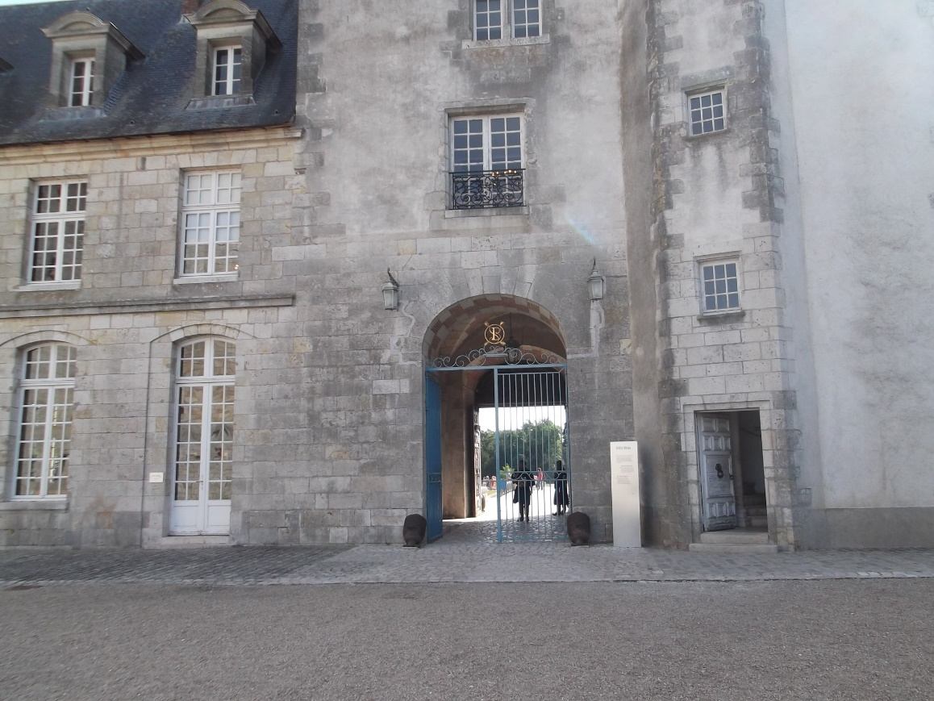
La grille bleue
La tour du portail commandait autrefois le seul accès au château au moyen d’un pont-levis. Celui-ci a été supprimé au XVIIIème siècle, laissant la place à un pont dormant. La porte actuelle est décorée de boulets de canons enflammés, symboles de la fonction de Grand maître de l’artillerie qu’occupait Sully. Encadrant la porte et la grille bleue, quatre reproductions de bombardes illustrent également cette symbolique.
Une entrée bien gardée!!

Slide 5
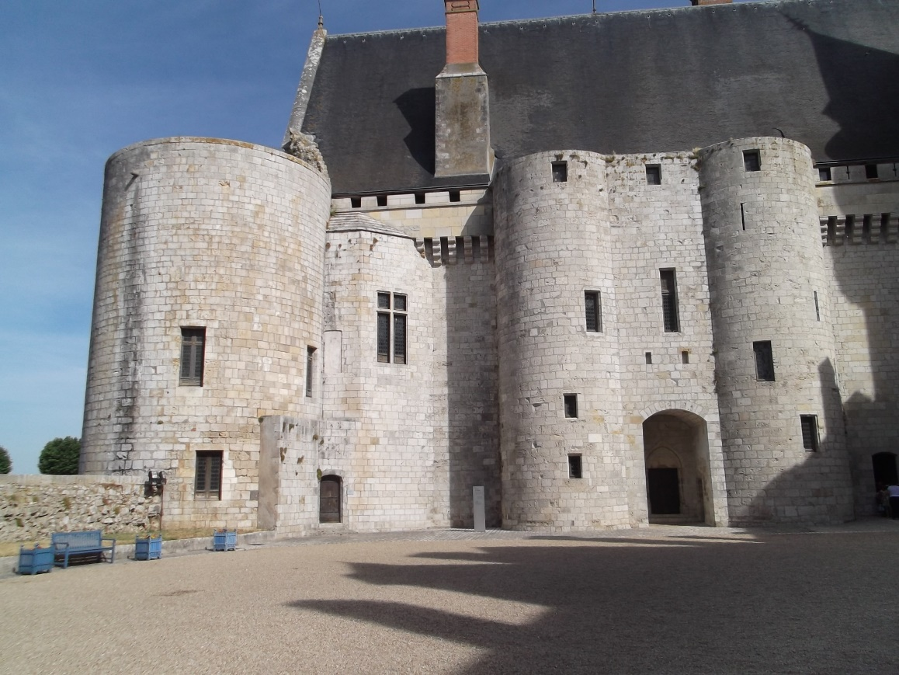
Entrée du château avec quelques traces de l’ancien pont-levis.

Slide 6
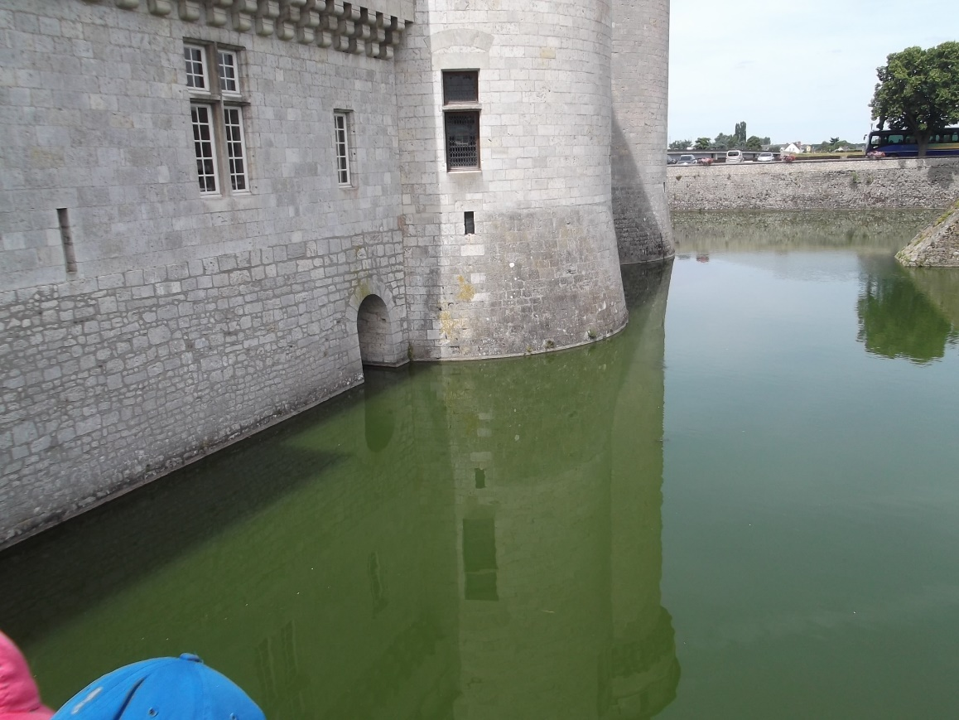
Le château est entouré de douves.
Une bonne défense!!

Slide 7
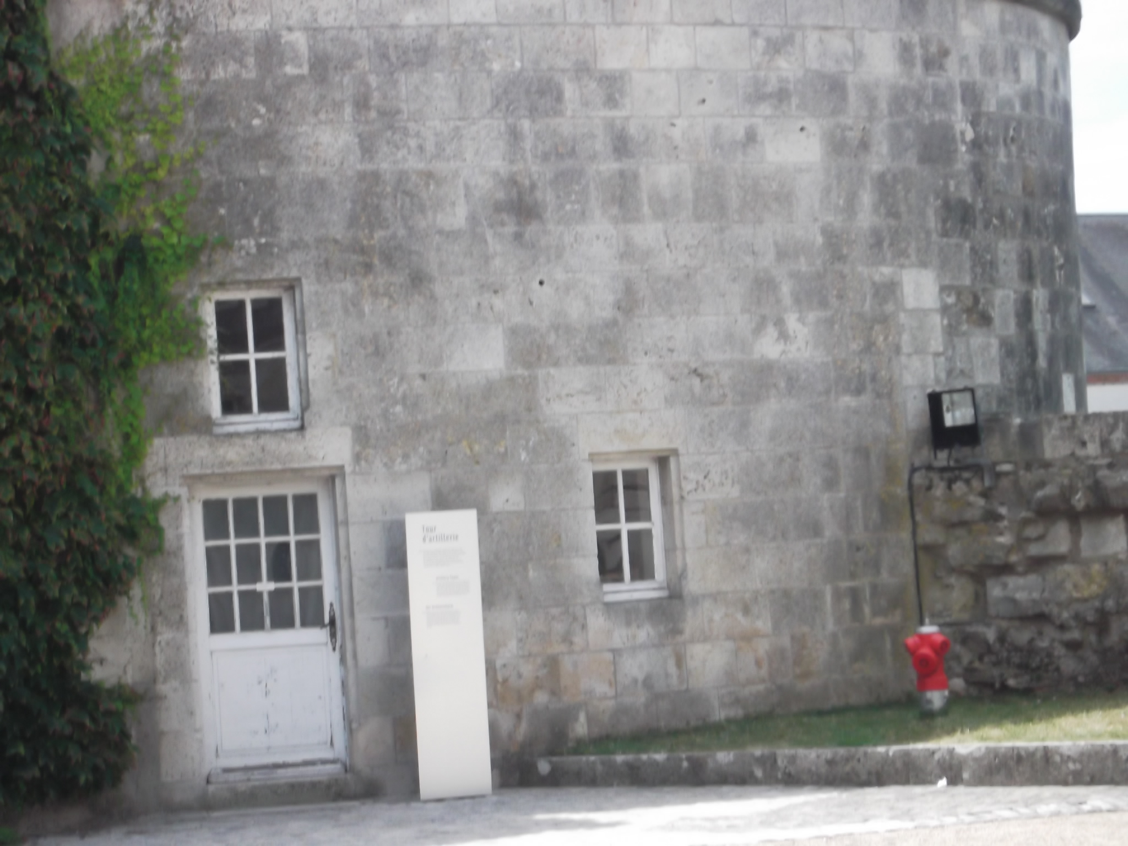
La tour d’artillerie
Cette tour basse est construite, à partir de 1606, par le duc de Sully. Equipée de murs épais et de canonnières, elle a pour but d’empêcher toute attaque de ce côté.

Slide 8
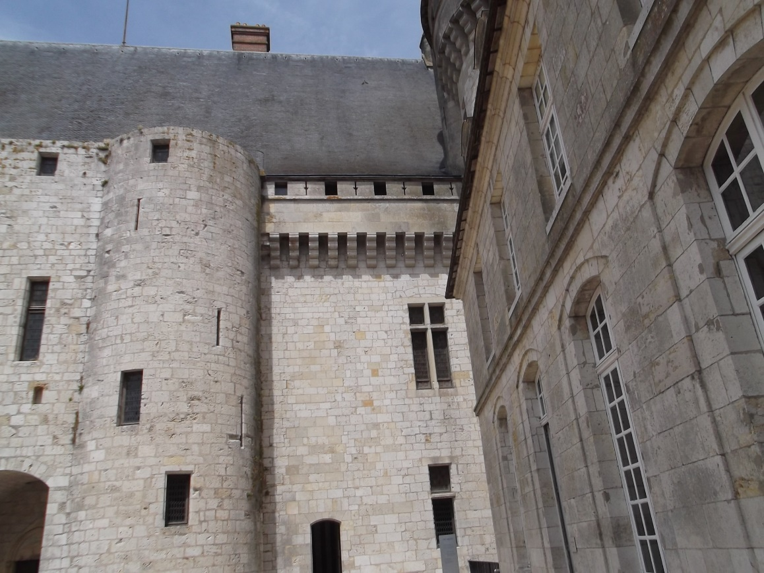
Meurtrières
Il était possible de tirer des flèches sur les ennemis par les nombreuses meurtrières…

Slide 9
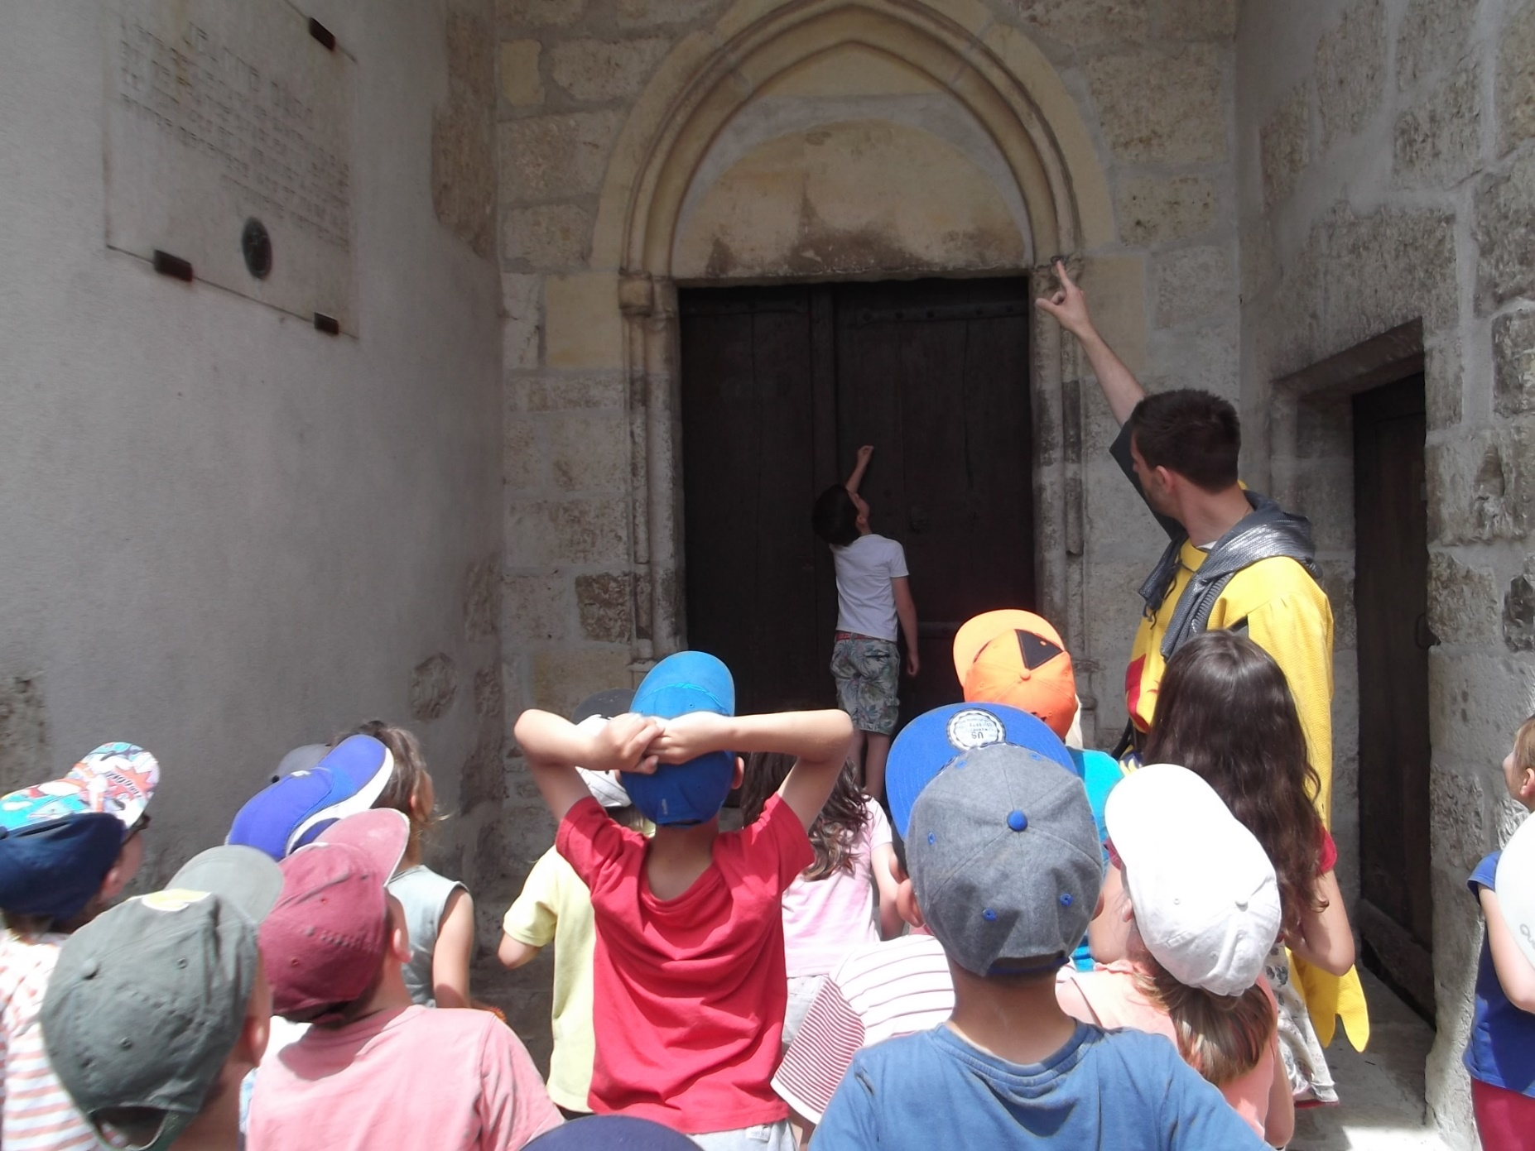

Slide 10

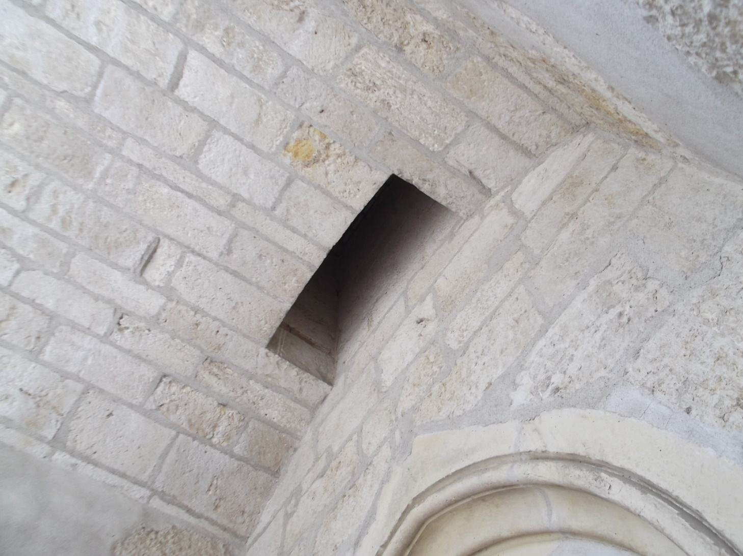
… et de lancer des pierres par l’assommoir.

Slide 11
De la vigilance!!
Le chemin de ronde permettait de repérer des ennemis jusqu’à 10kms.

Slide 12
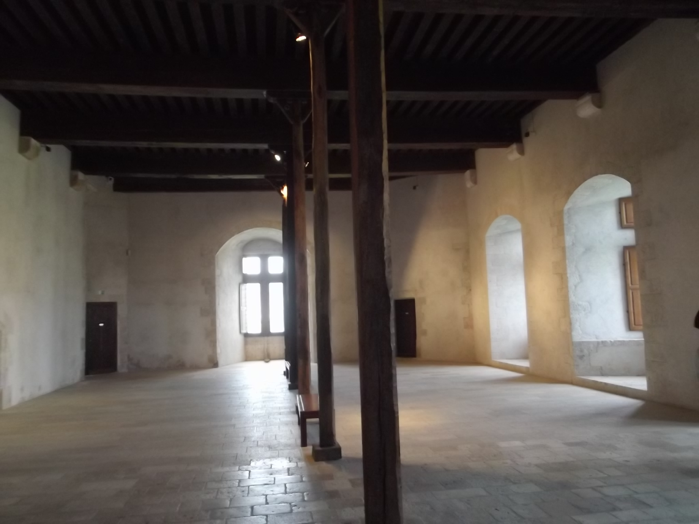
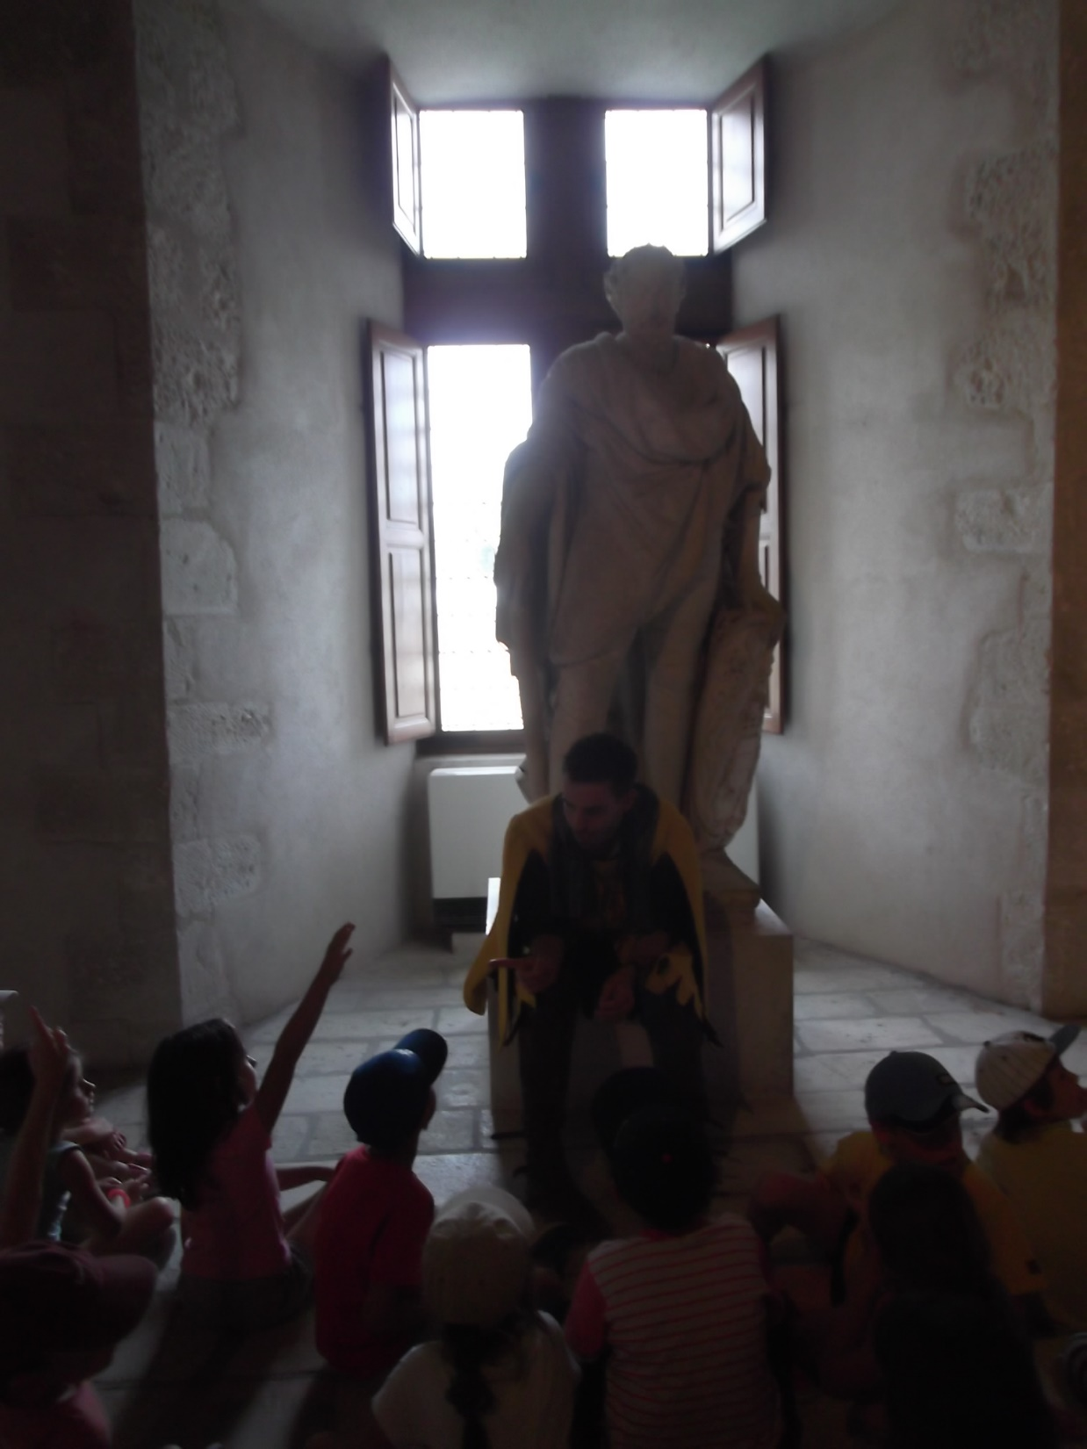
La vie au château
La grande salle comporte une cuisine et une salle d’attente. On y trouve la sculpture du duc de Sully habillé en costume de chevalier (épée, armure, bouclier et heaume)

Slide 13
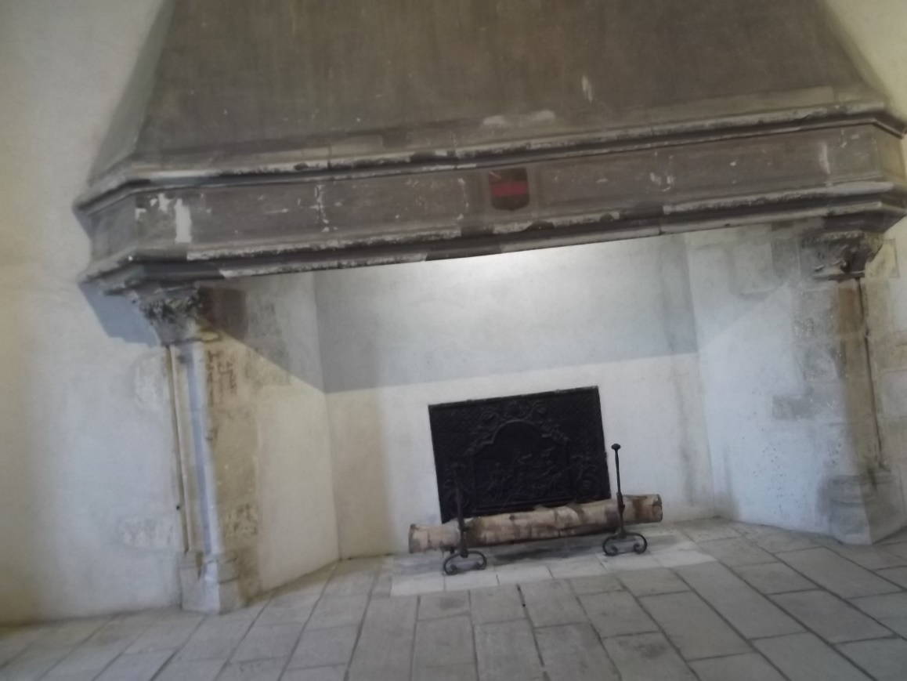
La cuisine
L’art culinaire est réservé aux hommes (au contraire, chez les paysans, ce sont les femmes qui cuisinent).
Chacun assure une fonction bien précise: le souffleur active le feu, l’asteur s’occupe de la viande et le légumier des légumes…

Slide 14
La cuisine
Les repas sont surtout composés de gibier issu de la chasse (cerf, sanglier), de quelques légumes (choux, betterave, poireau, navet), de fruits (raisins, pommes, noix, noisettes).
L’eau est trop polluée pour être consommée.

Slide 15
La cuisine
Les boissons telles que l’hypocras (à base de vin) et la cervoise sont privilégiées.
Chaque personne mange 1kg de pain par jour.
On prend deux repas par jour:
Le matin vers 10-11h
Le soir vers 18-19h

Slide 16
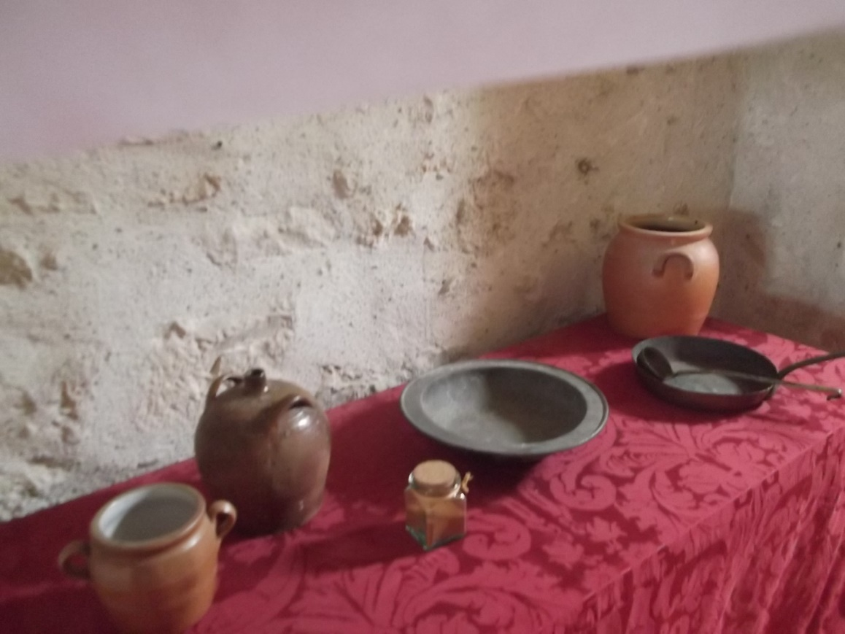
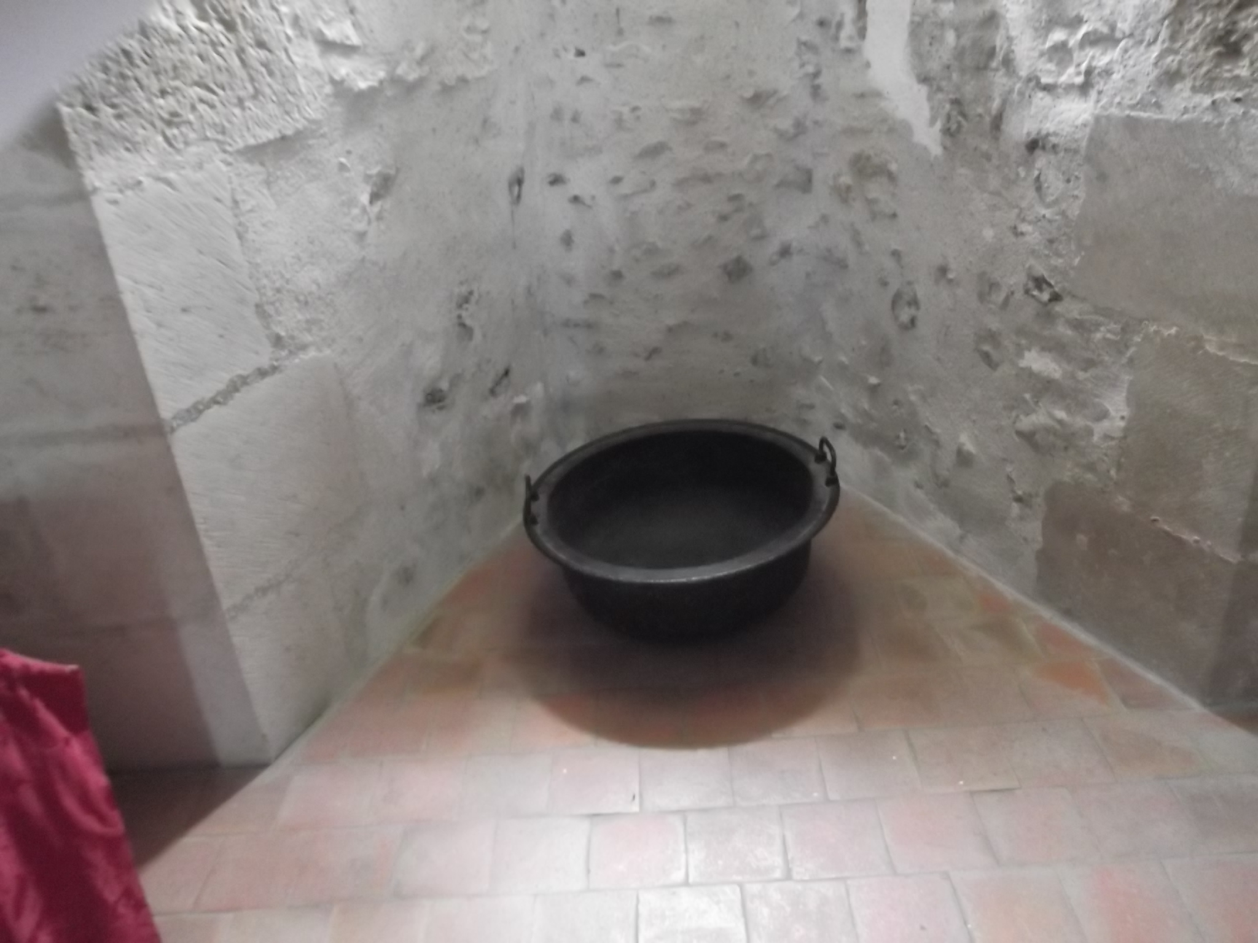
La petite cuisine
Elle est associée à la cuisine et sert de garde-manger et de réserve pour les épices, denrées rares et chères à l’époque.

Slide 17
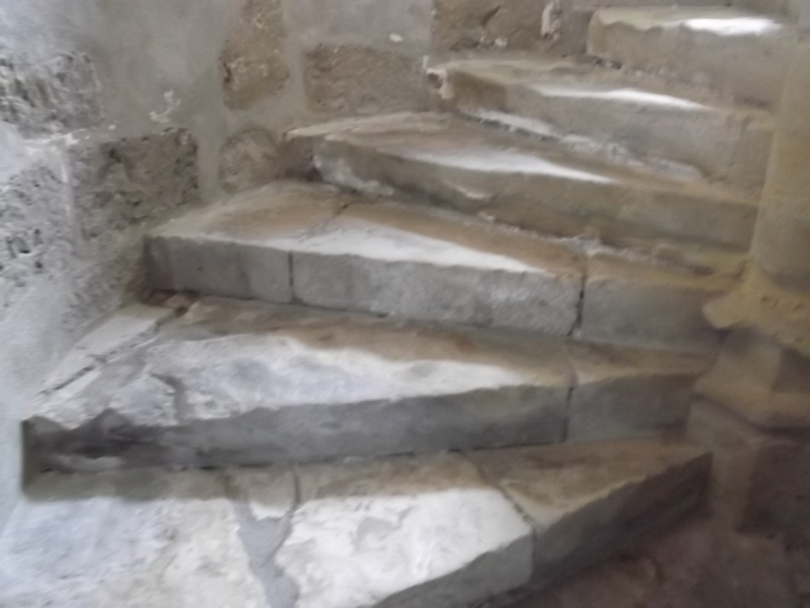
Suite de la visite…

Slide 18
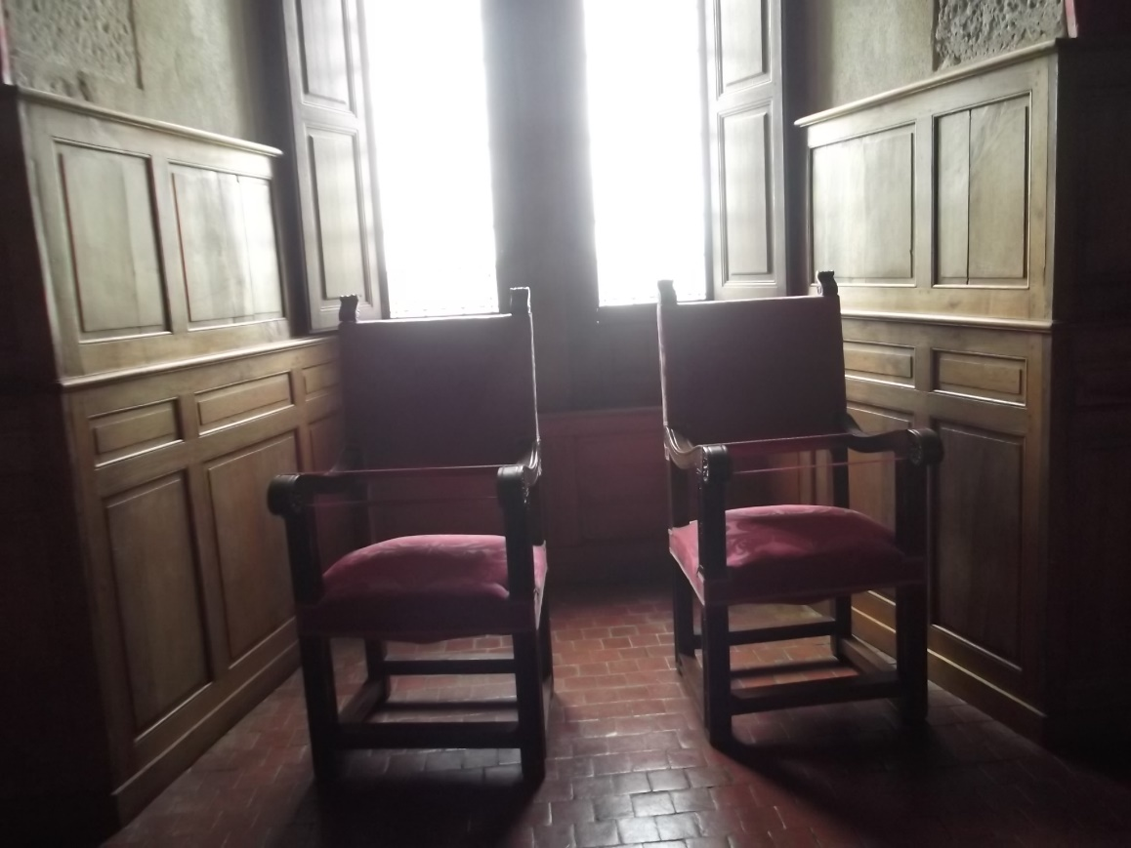
Cette pièce d’apparat était parmi les plus importantes du château, car située à l’étage noble, où vivait le seigneur. Ses vastes dimensions, environ 300m², permettaient d’organiser notamment de grandes réceptions.
La salle d’honneur

Slide 19
Le duc de Sully possède 25 châteaux. Il est plus riche que le roi.
La salle d’honneur présente les trônes du duc et de la duchesse de Sully.
La salle d’honneur

Slide 20
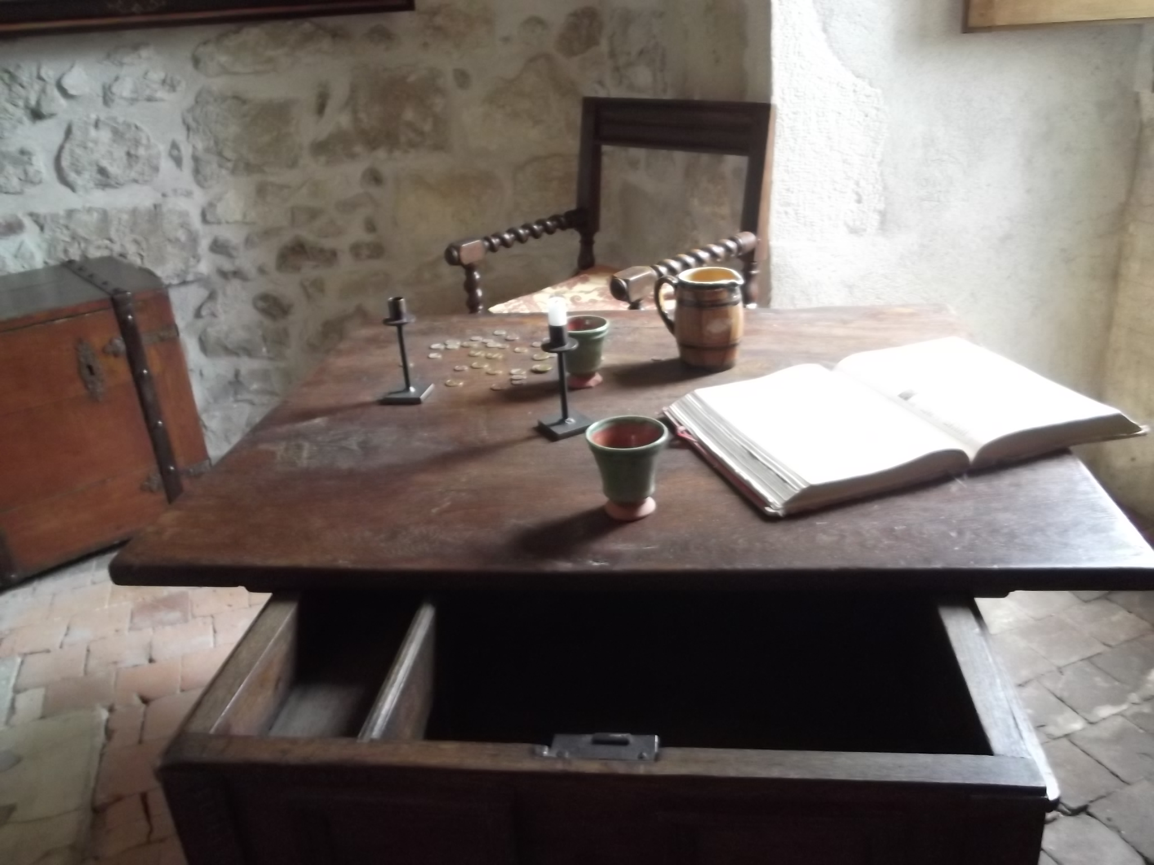
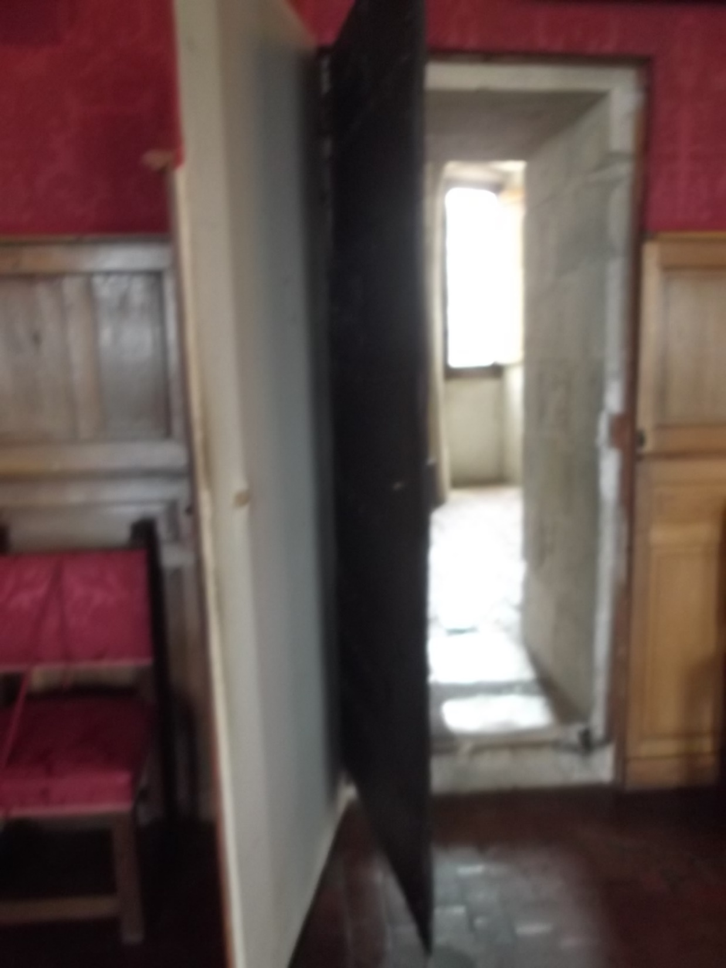
Salle de l’assommoir
Il s’agissait de la salle de manœuvre du pont-levis au Moyen Age, donnant sur l’assommoir (photos précédentes). Le duc de Sully l’aurait transformée en cabinet pour entreposer une partie de ses richesses et surtout aussi pour y travailler.

Slide 21
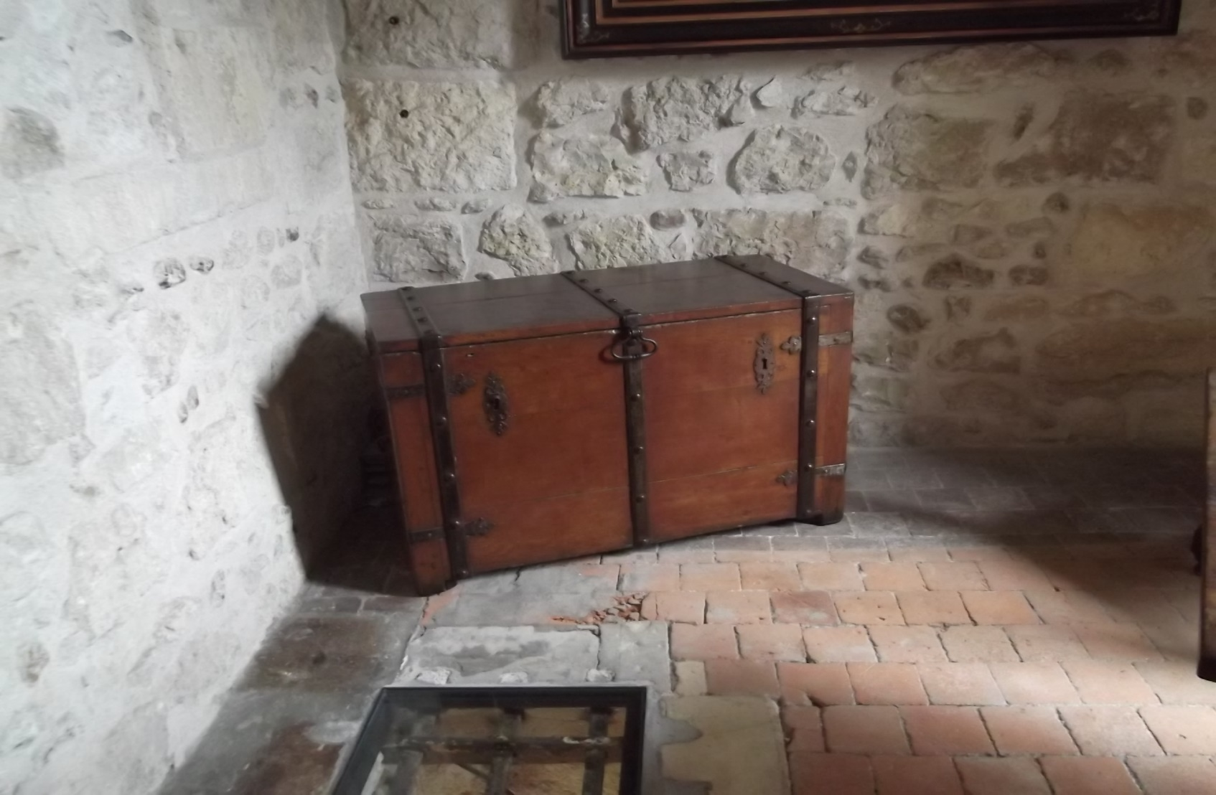
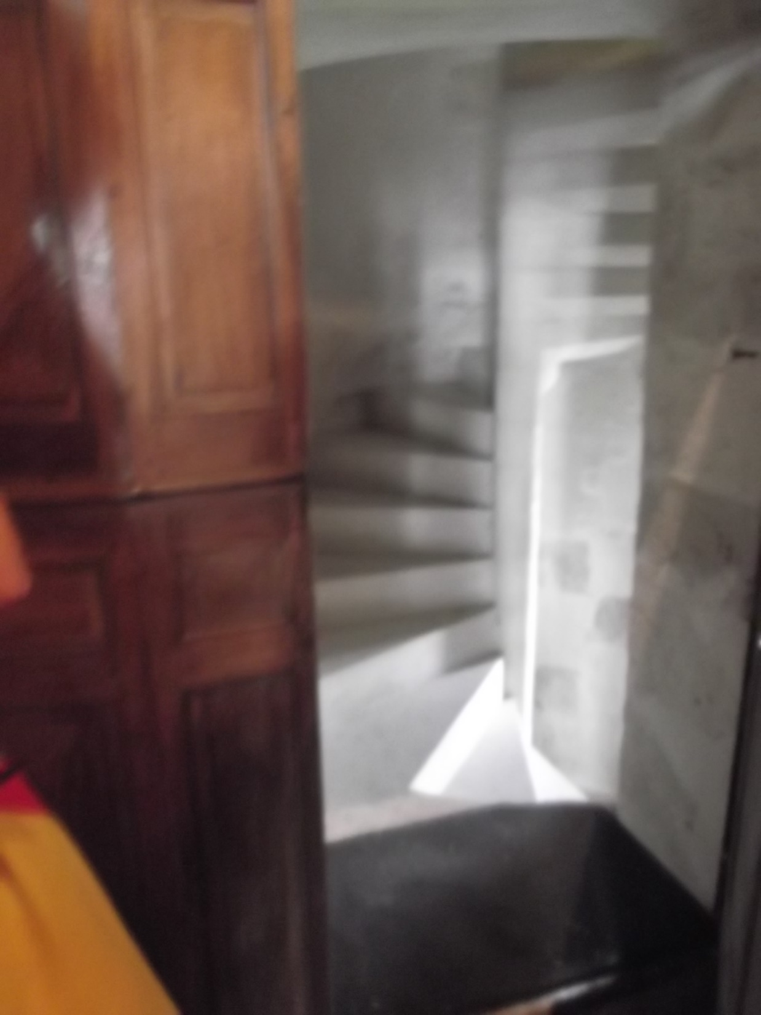
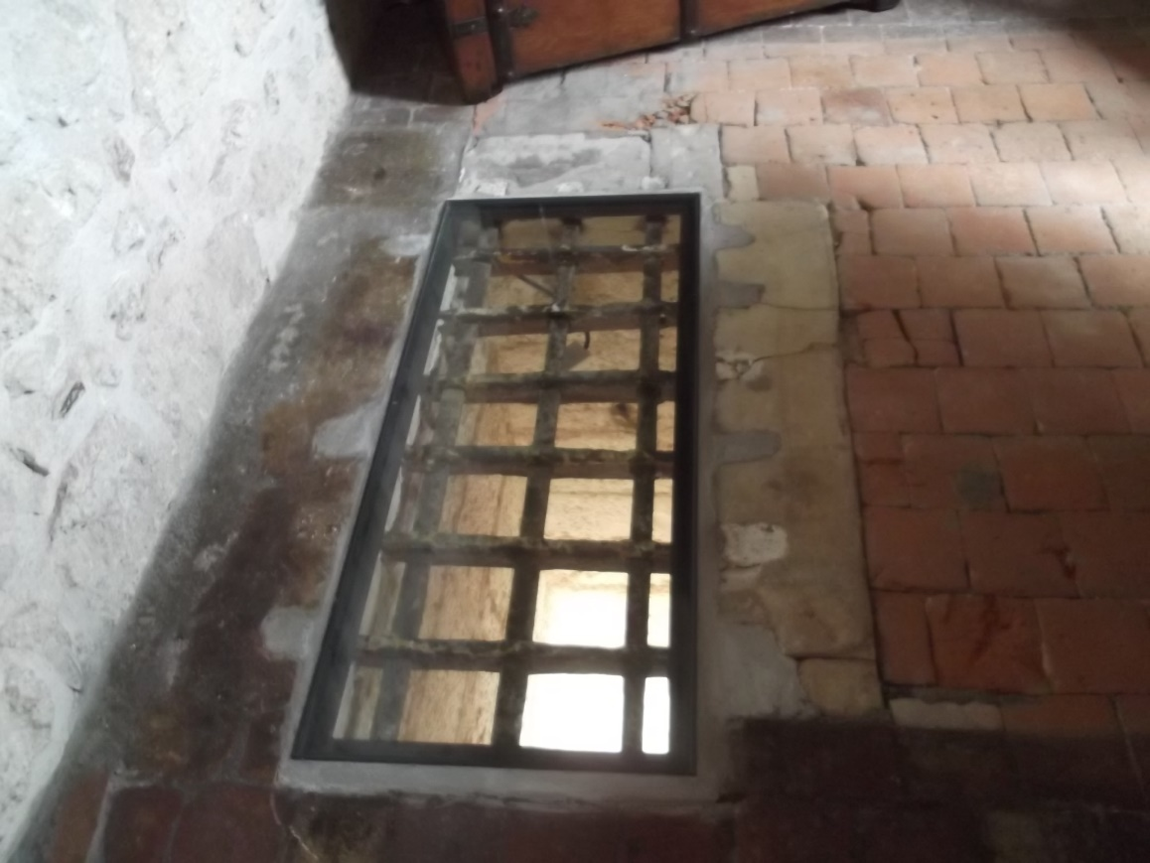
La porte dérobée était réservée aux soldats pour qu’ils puissent aller assurer la surveillance des quatre tours.

Slide 22
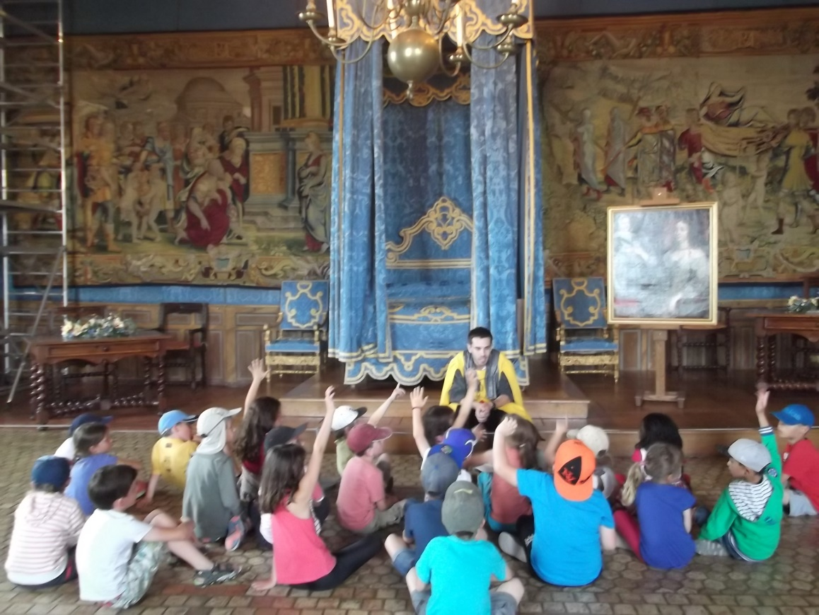
Il s’agissait de la chambre du seigneur au Moyen Age. Elle a été transformée plus tard en chambre pour accueillir le souverain en déplacement. Malgré le grand portrait au-dessus de la cheminée, Henri IV n’est jamais venu au château de Sully. Au contraire son petit-fils Louis XIV y a passé deux jours pendant la Fronde.

Slide 23
Les rideaux de lit permettaient de conserver la chaleur car il faisait froid et la cheminée était trop petite pour réchauffer suffisamment la pièce.

Slide 24
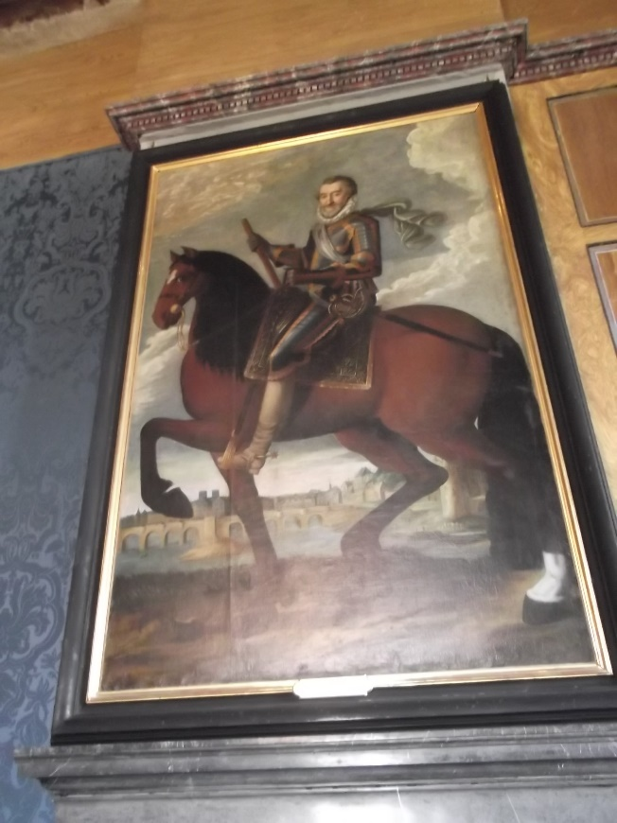
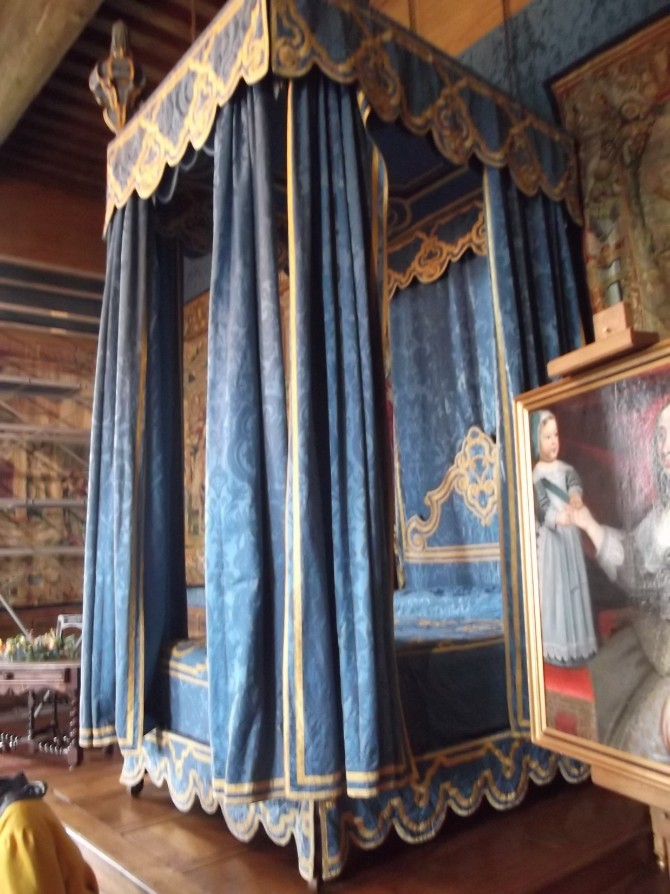
Les murs sont recouverts de grandes tapisseries. Les tableaux représentent la famille et les amis du duc, notamment Anne d’Autriche et son fils Louis XIV.

Slide 25
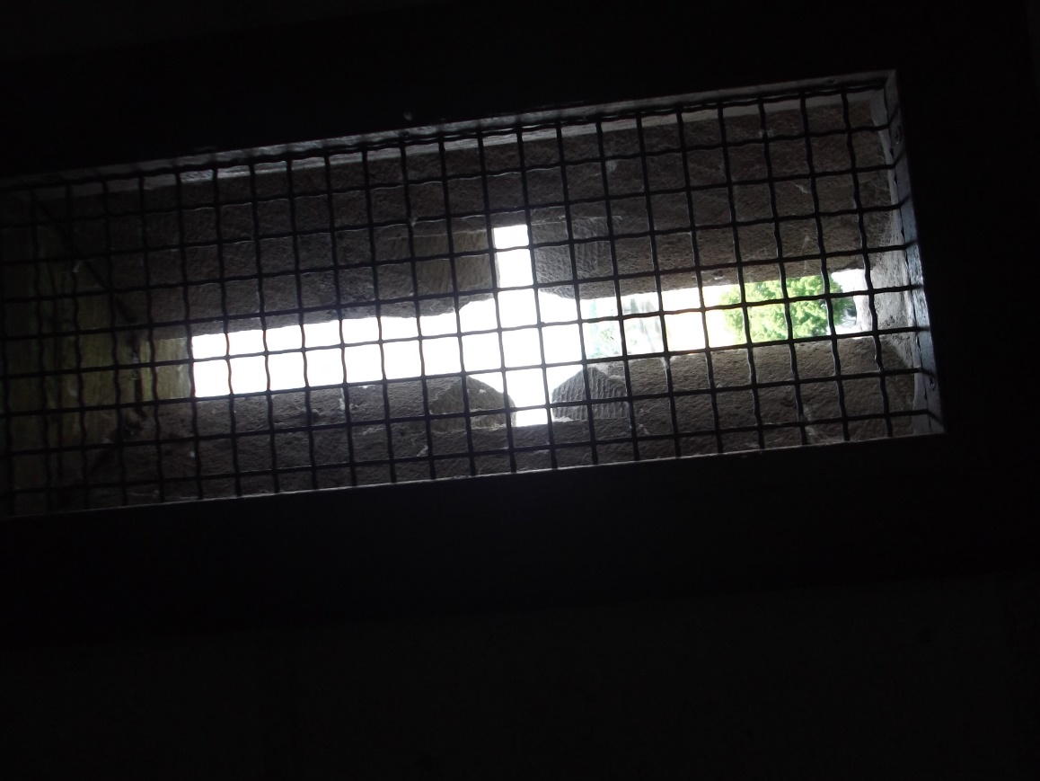
L’escalier des gardes comptent 60 marches menant au chemin de ronde. Les murs du chemin de ronde présentent des cavités pour disposer des bougies et des meurtrières pour assurer la défense.

Slide 26
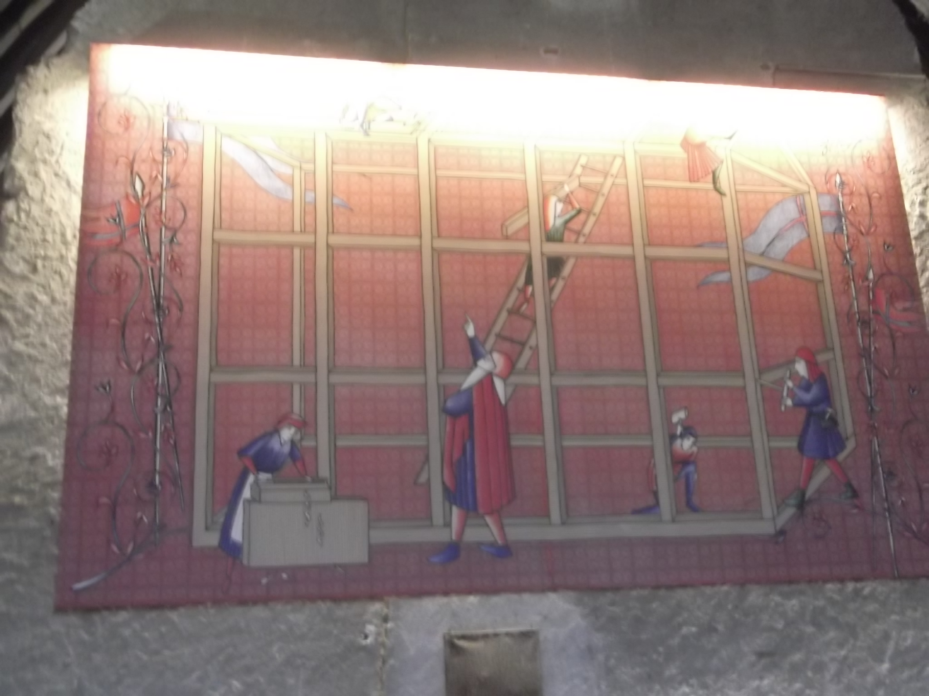
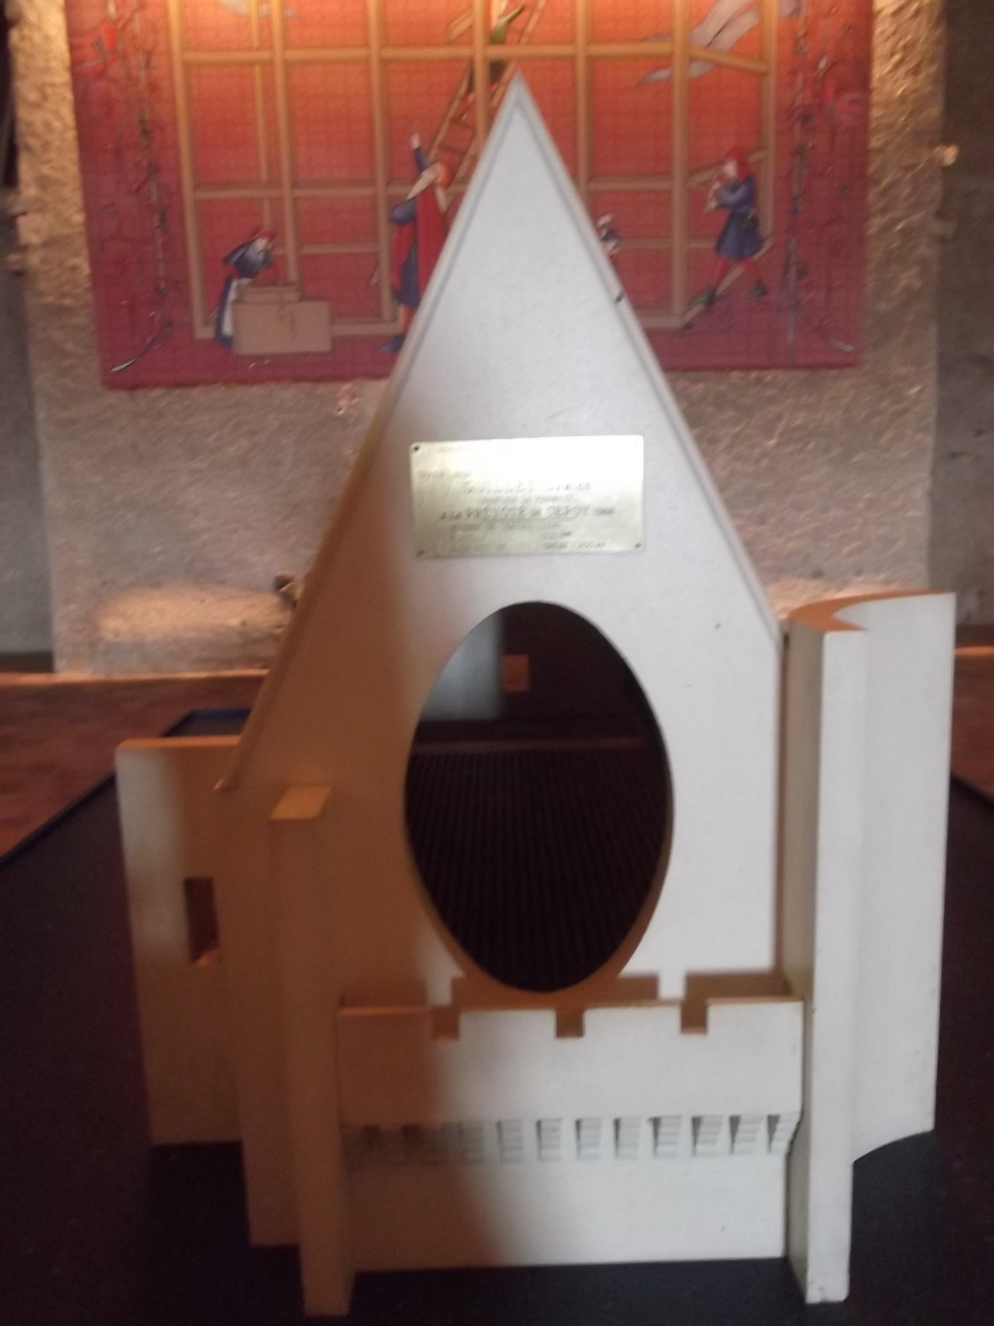
La salle d’entraînement des soldats était juste sous le toit.
Maquette de la charpente

Slide 27
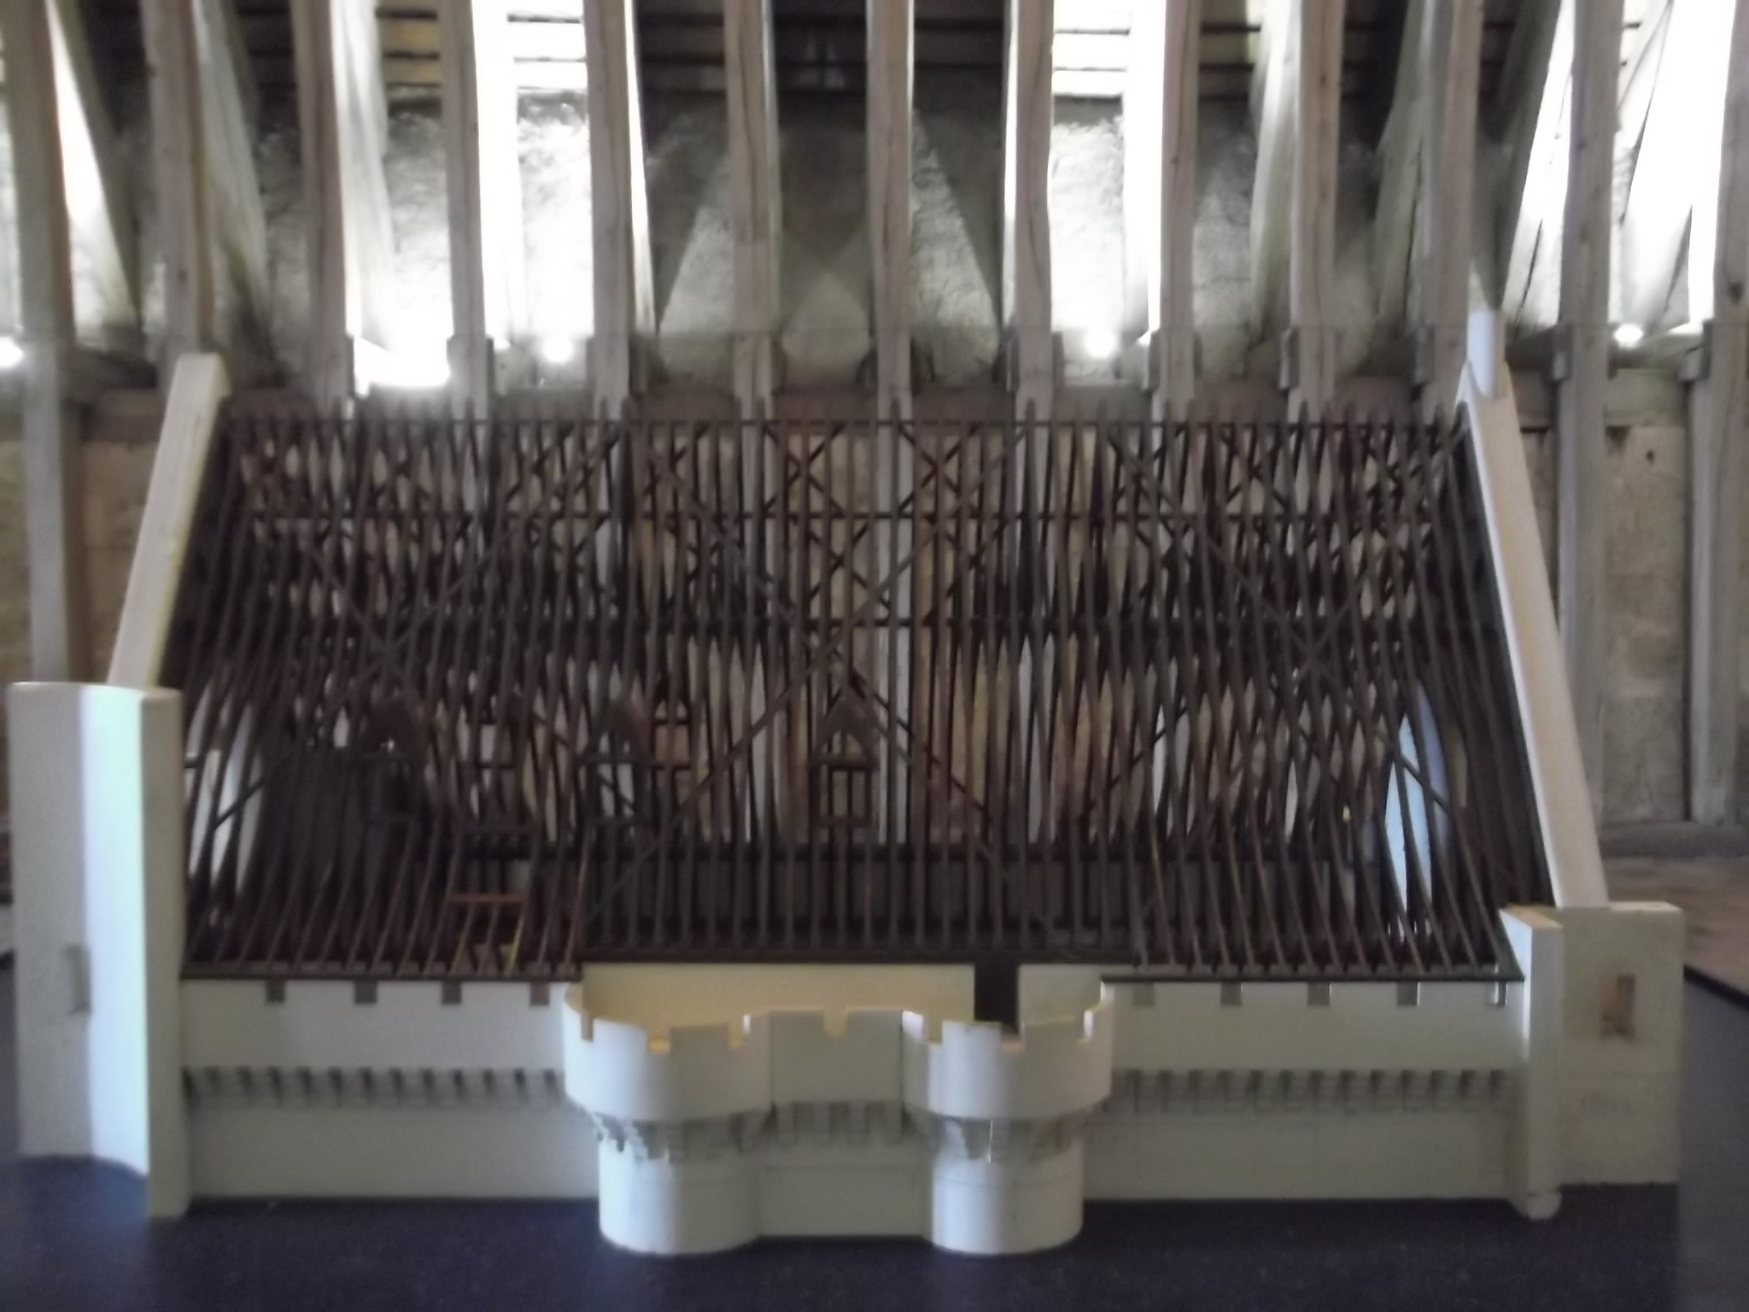
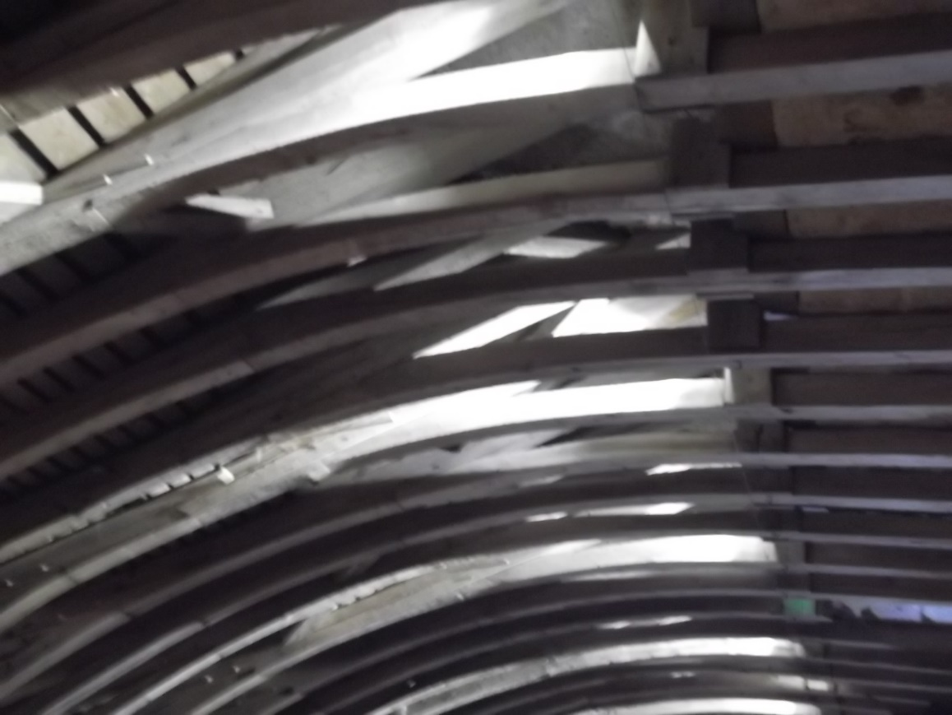
Maquette de la charpente datant de 1395

Slide 28
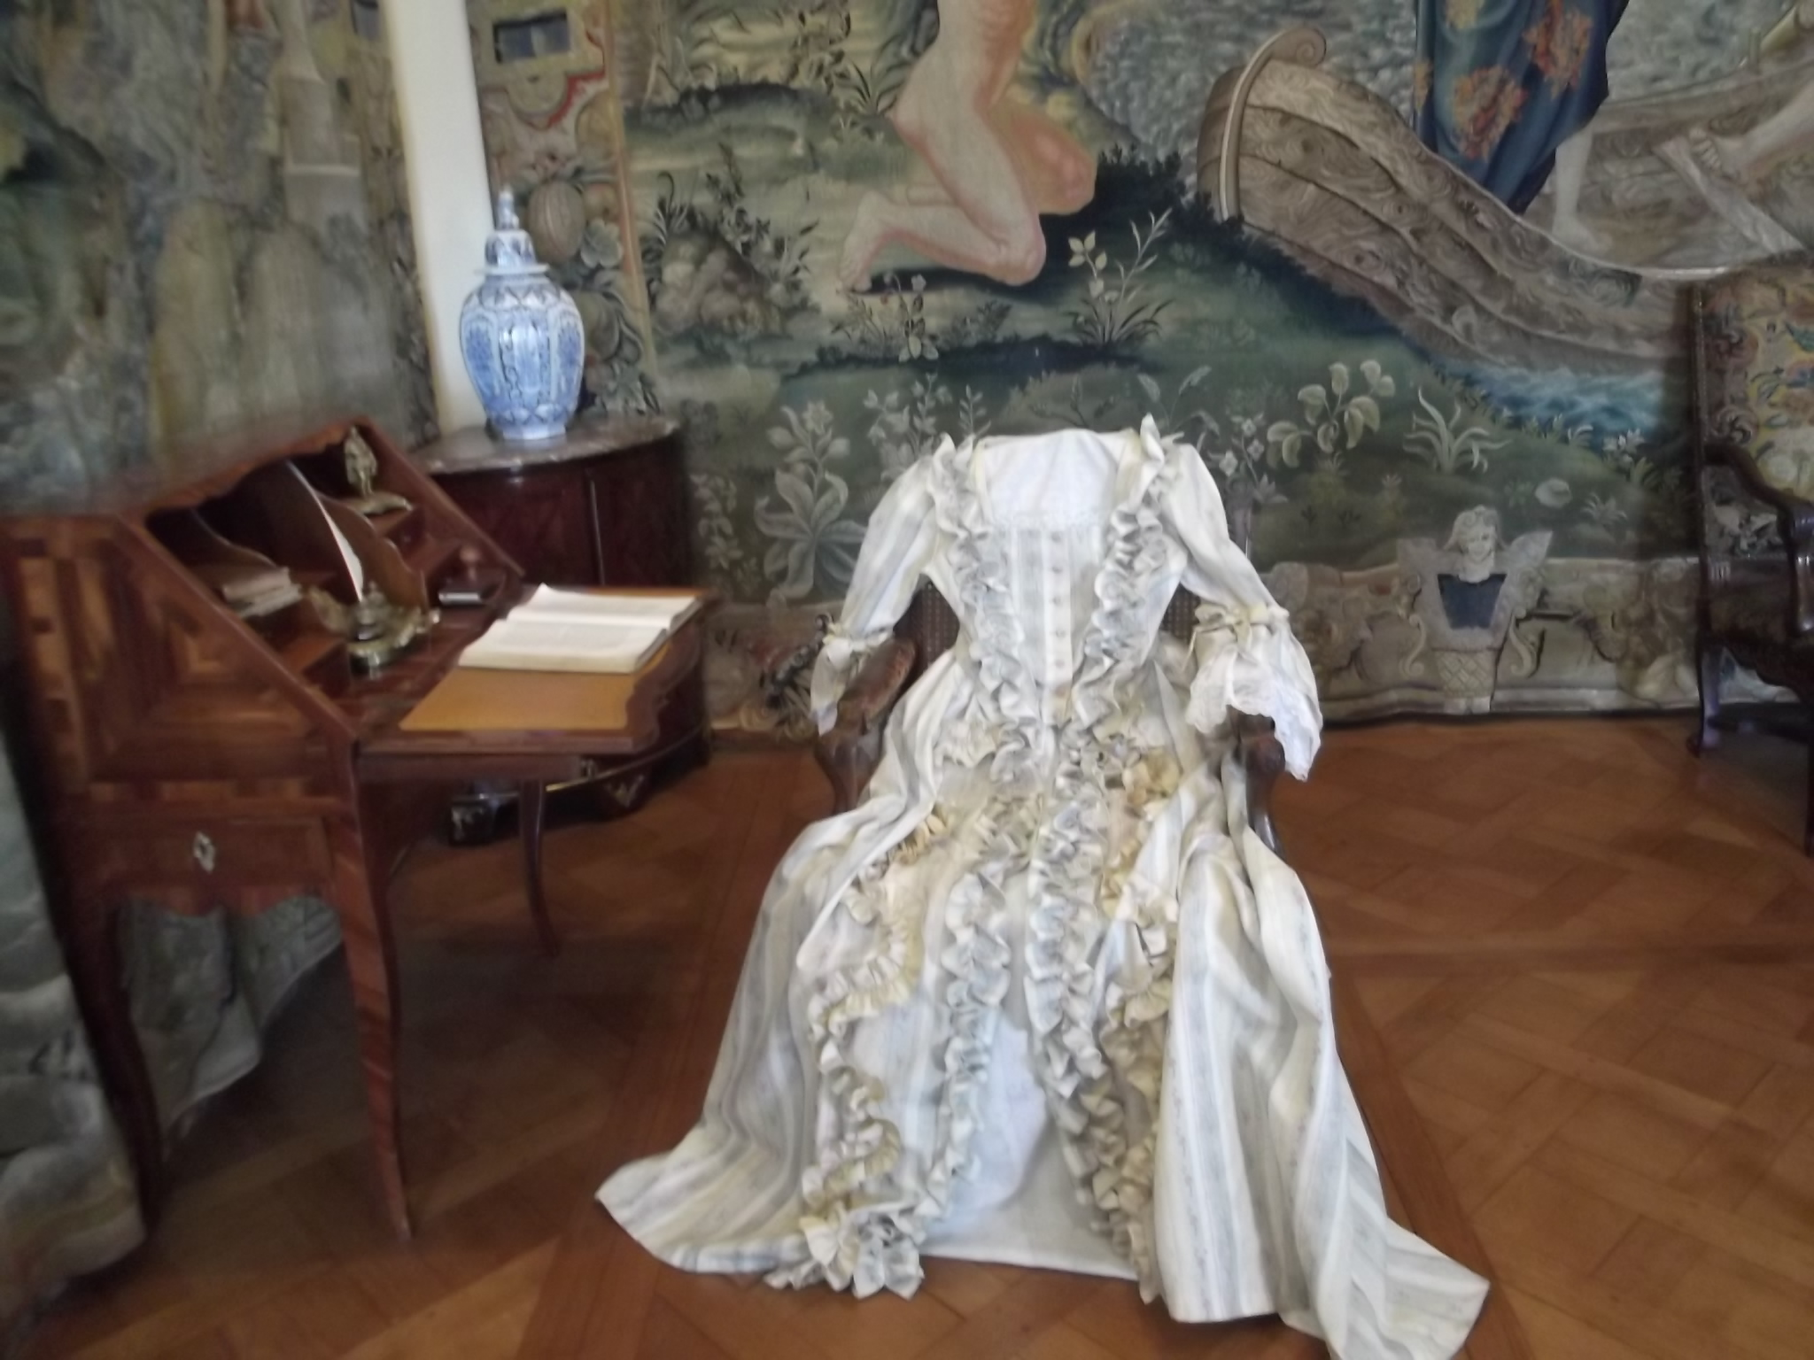
La chambre de la duchesse est divisée en trois parties:

Slide 29
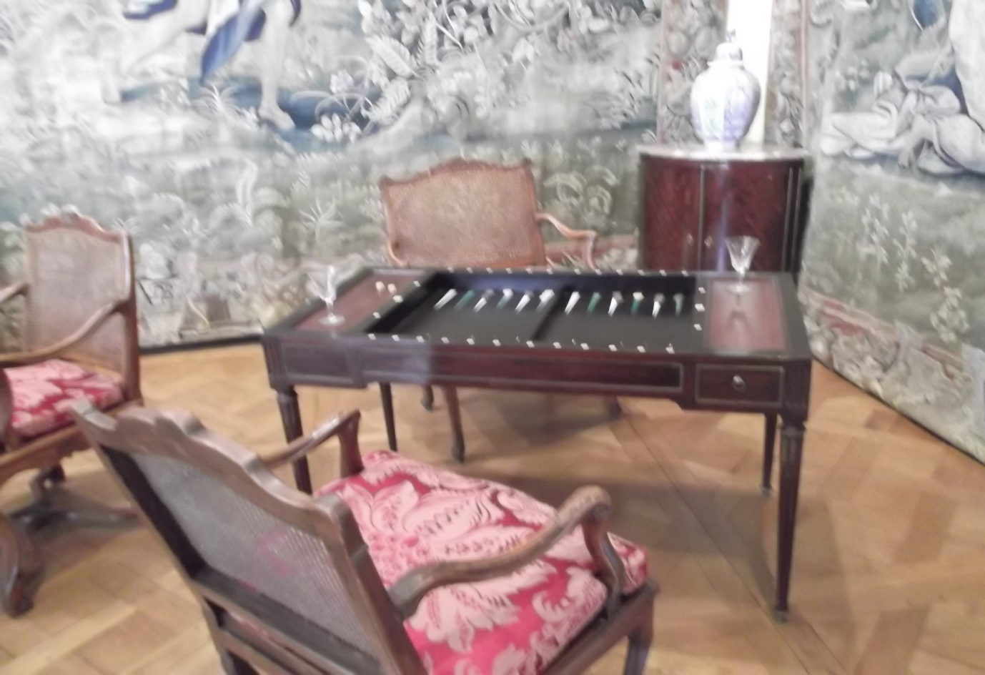
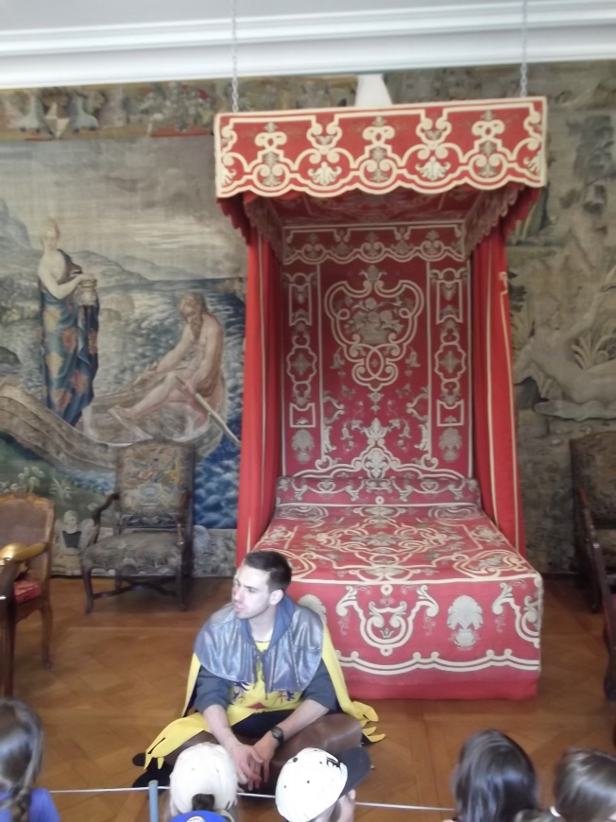
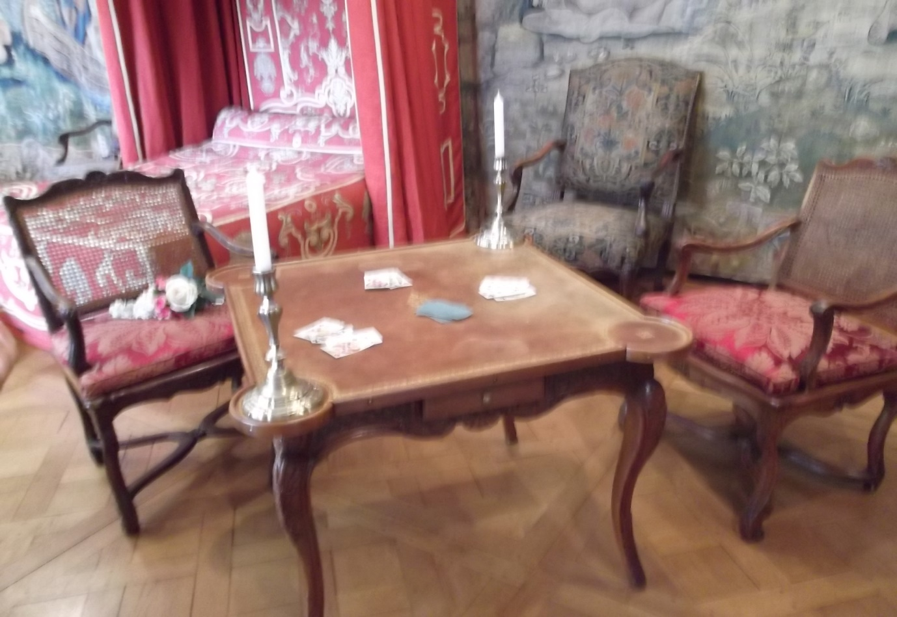
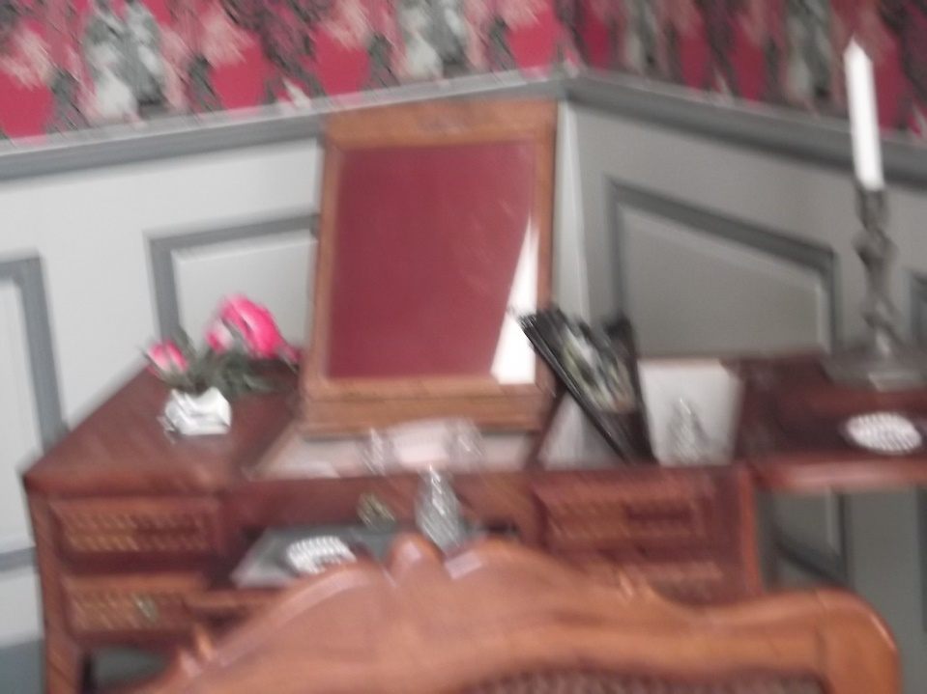
1/ Un cabinet de toilette avec une coiffeuse

Slide 30
2/ Une chambre avec un lit, un secrétaire fermant à clé pour le courrier, une salle et une table de jeu avec des angles en forme d’oreilles pour poser les verres et les chandeliers tout en jouant aux cartes.

Slide 31
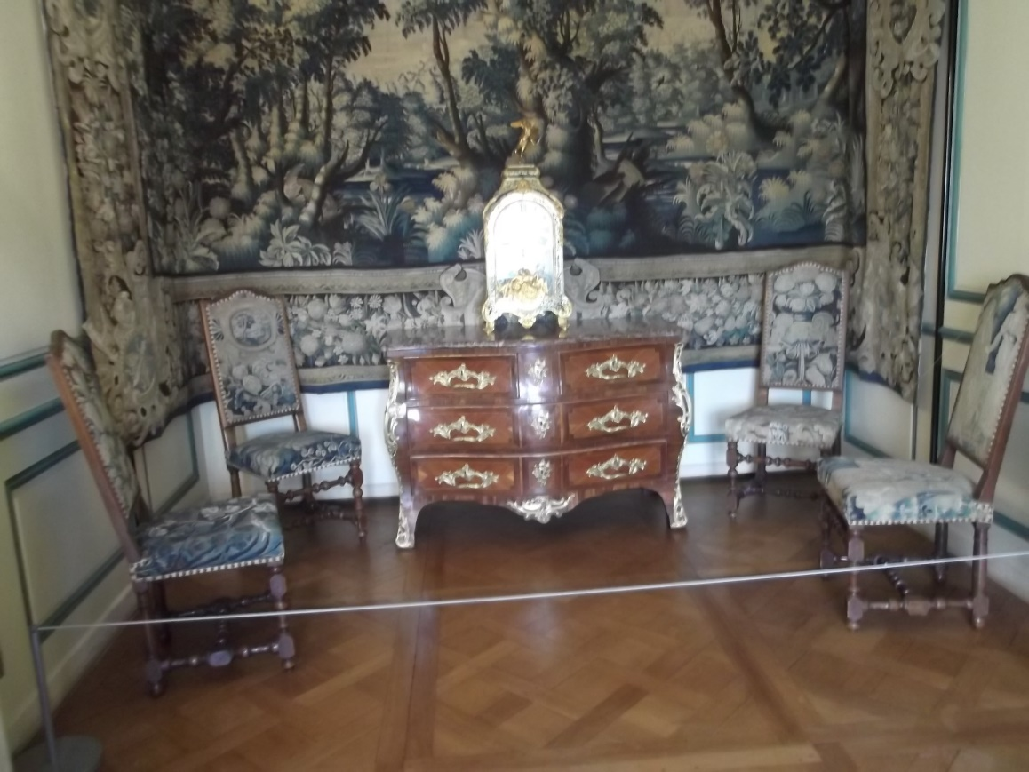
3/ Une salle d’attente pour les visiteurs ou antichambre.
L’antichambre avec ses nombreux sièges est l’endroit où l’on patiente avant d’être reçu dans la chambre de la châtelaine.

Slide 32
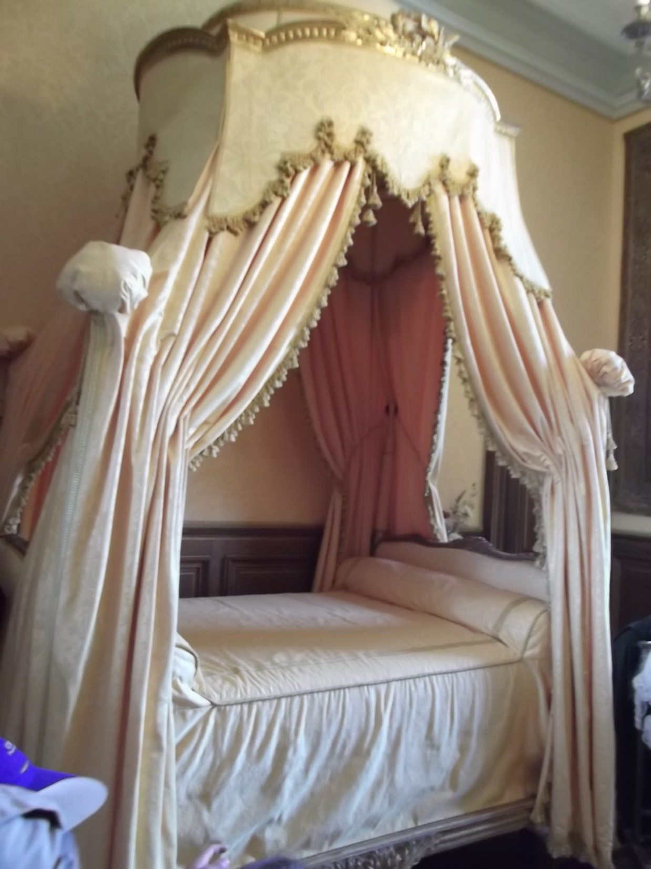
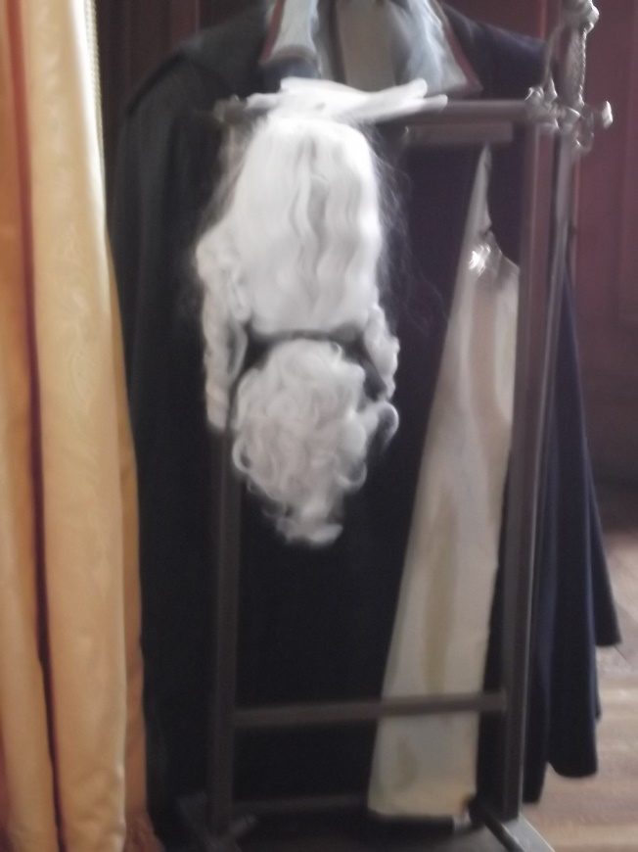
La chambre de la tour carrée.
Cette pièce, située au dessus de l’entrée du château et donnant sur l’axe central du parc, était au XVIIIème siècle la chambre du duc de Sully.

Slide 33
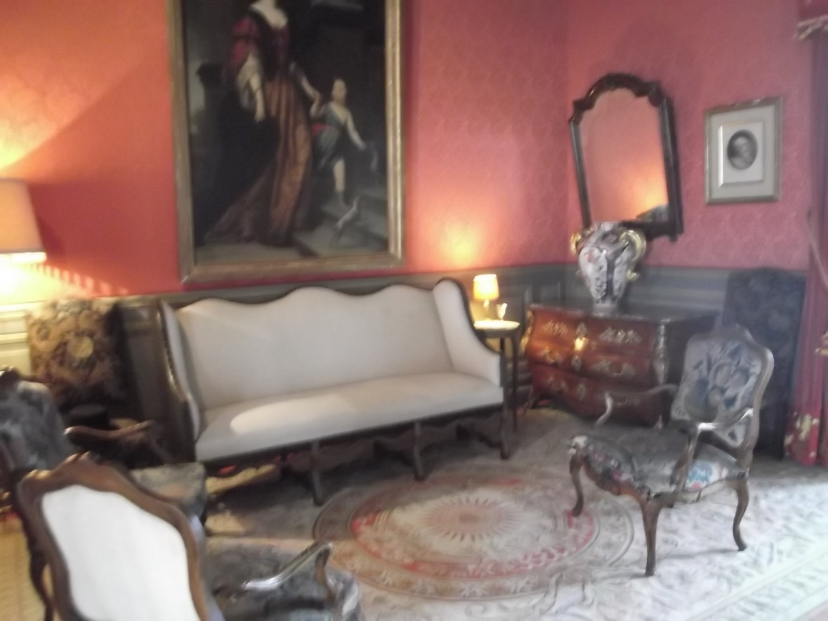
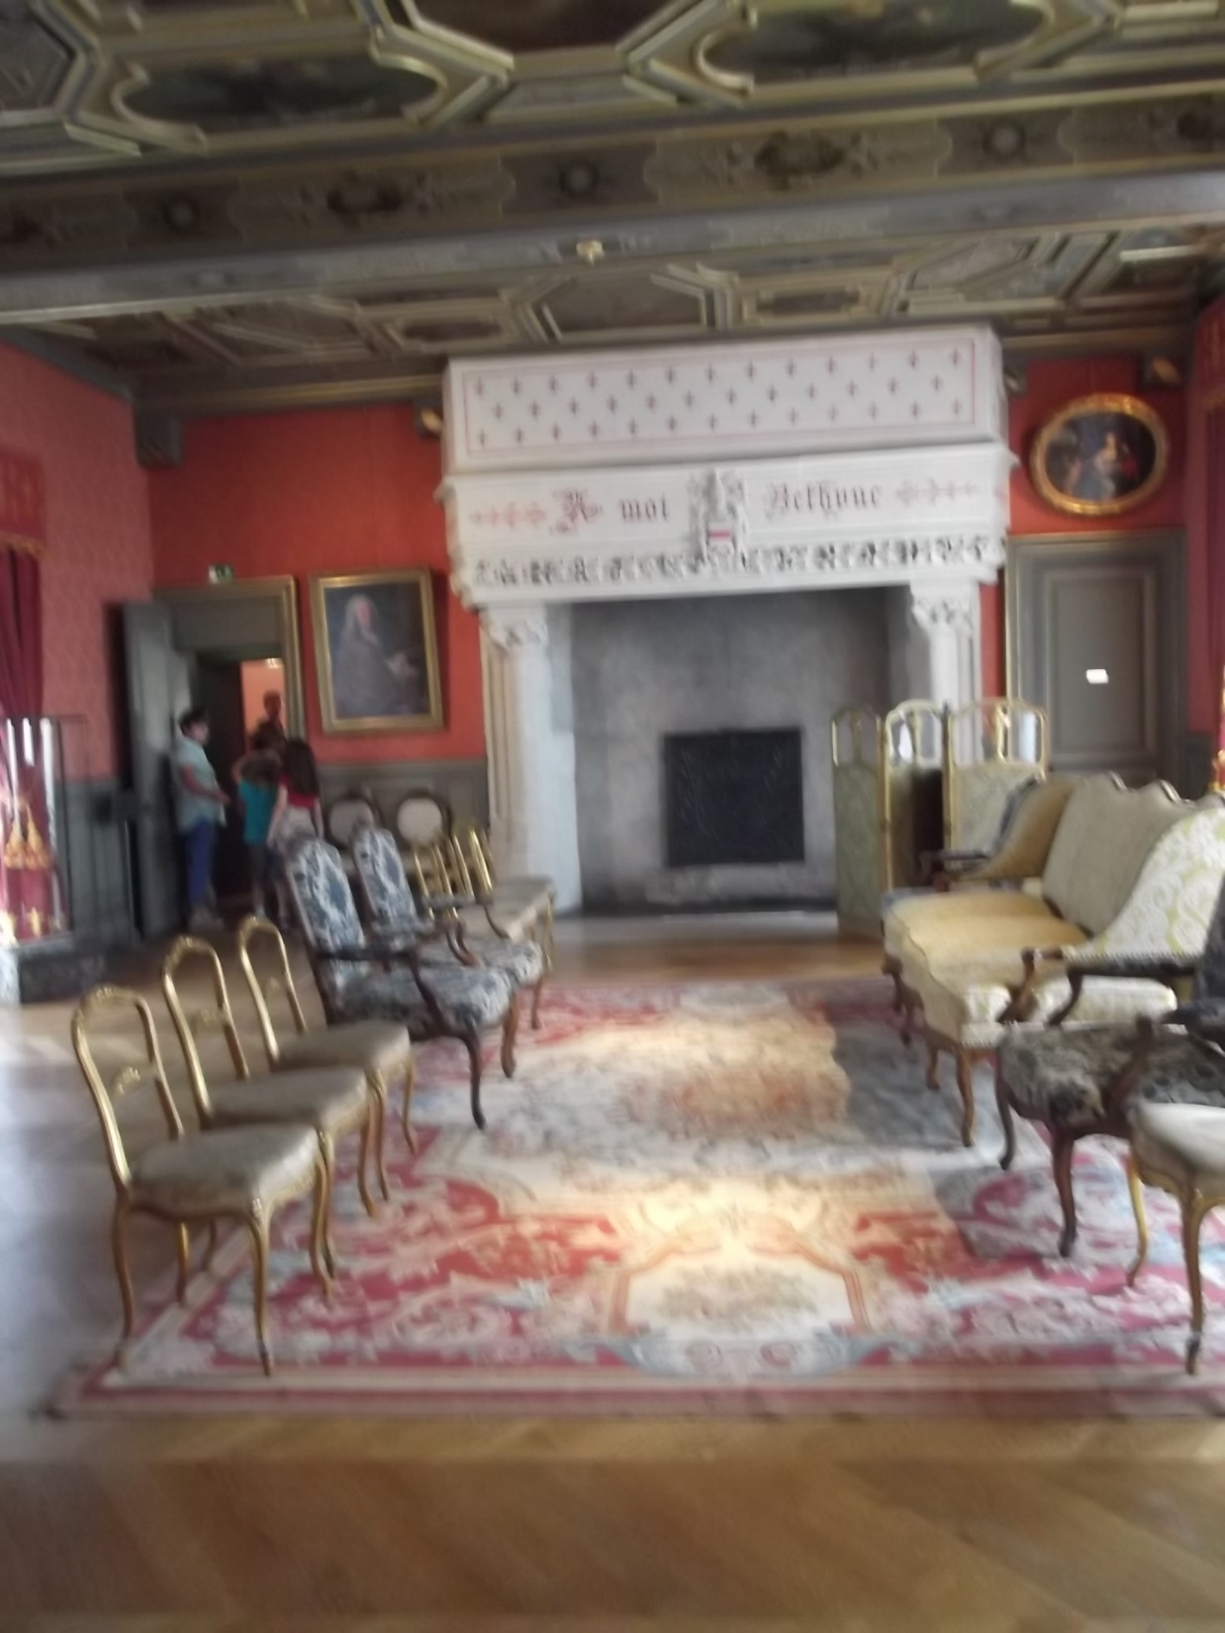
Le grand salon
C’est dans cet espace, organisé au XVIIème siècle en trois petites salles, que se trouvait la chambre de Maximilien de Béthune.

Slide 34
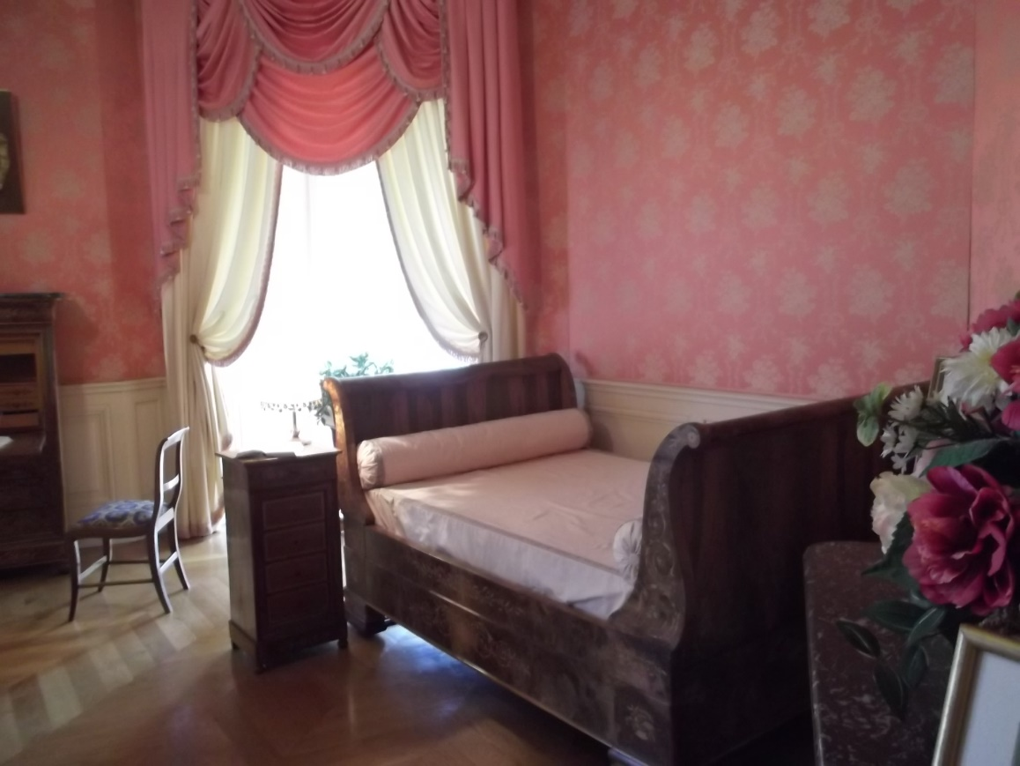
Le petit salon
Cette pièce, autrefois une chambre, fut transformée au début du XXème siècle en petit salon. Les éléments de décoration évoquent Henri IV et son épouse Marie de Médicis.

Slide 35
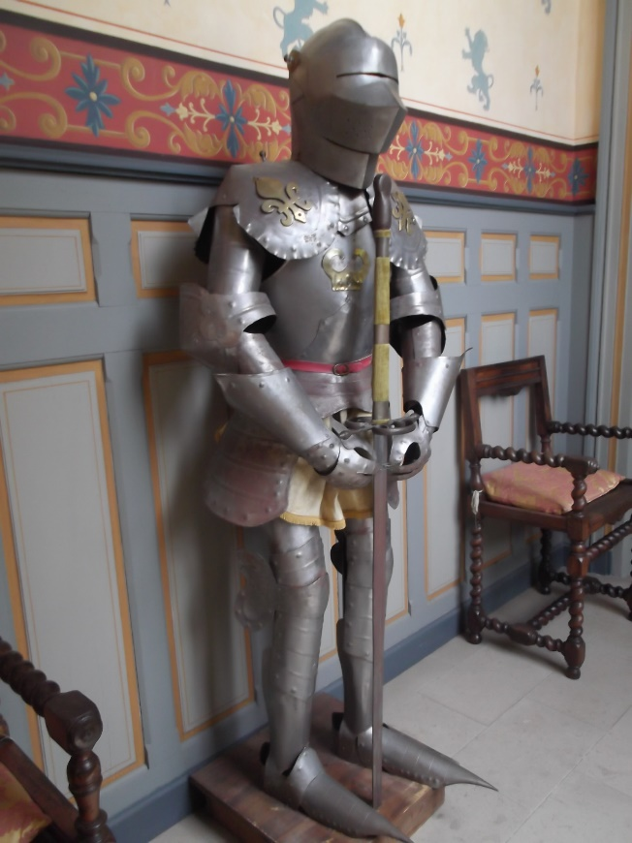

Le vestibule dessert la salle à manger et ce qui étaient au XIXème siècle l’office et la cuisine.

Slide 36
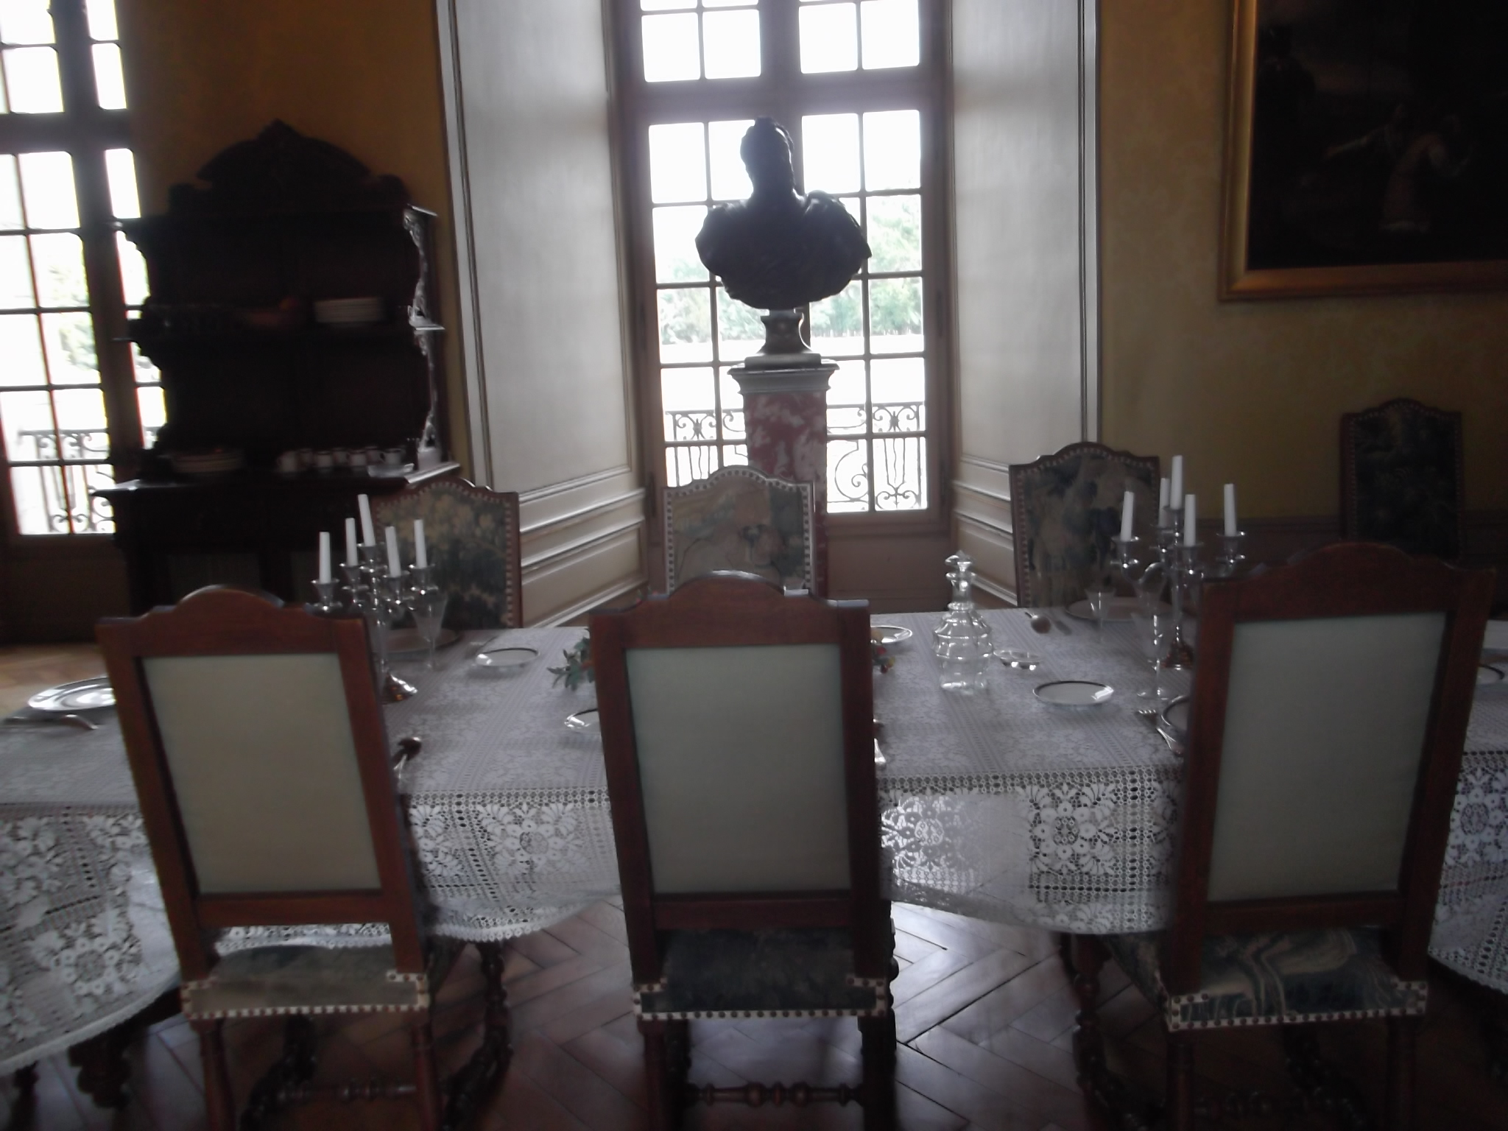
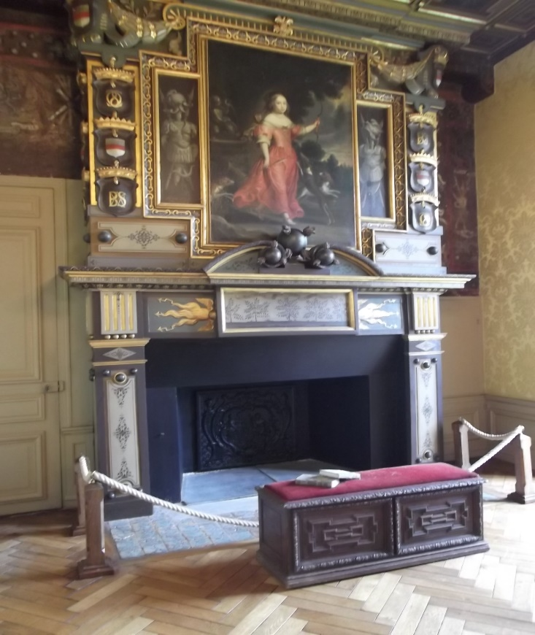
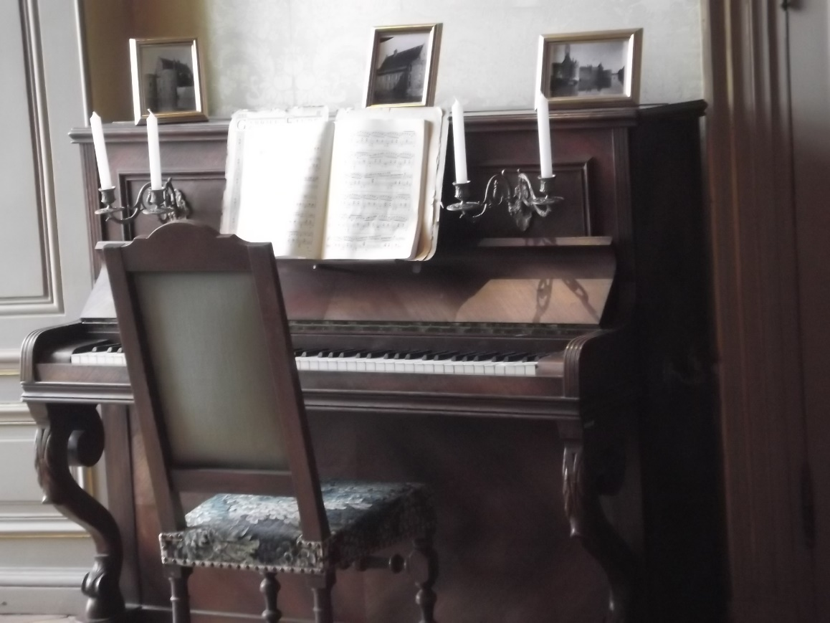
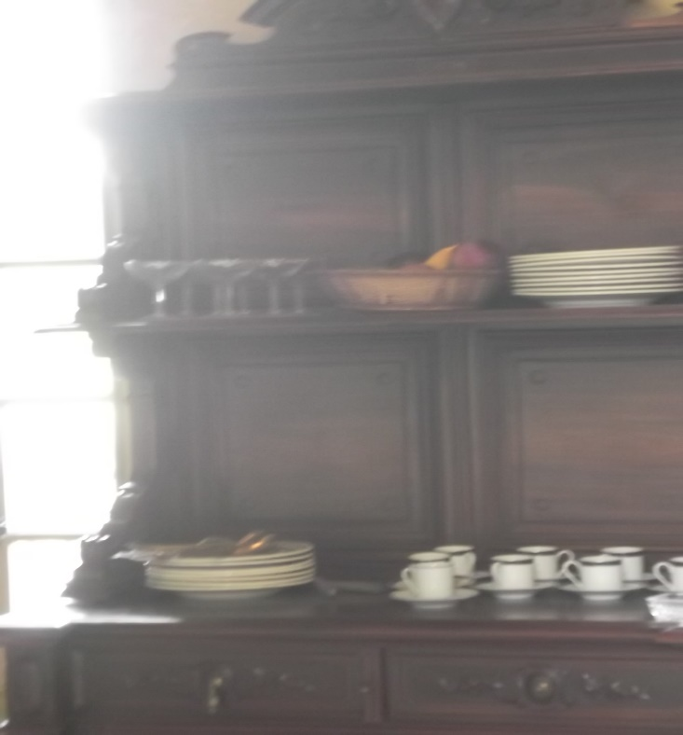
La salle à manger
Elle date du XIXème siècle. Elle comprend un plafond peint et une cheminée décorés de symboles relatifs au duc de Sully. C’est ici, dans ce qui était alors son cabinet de travail, que celui-ci a pu rédiger ses mémoires, les OEconomies royales, imprimés clandestinement au château en 1638.

Slide 37
La salle à manger comporte un piano et une grande table avec une nappe blanche entourée d’une longère pour s’essuyer les mains et la bouche car la fourchette n’était pas utilisée.

Slide 38
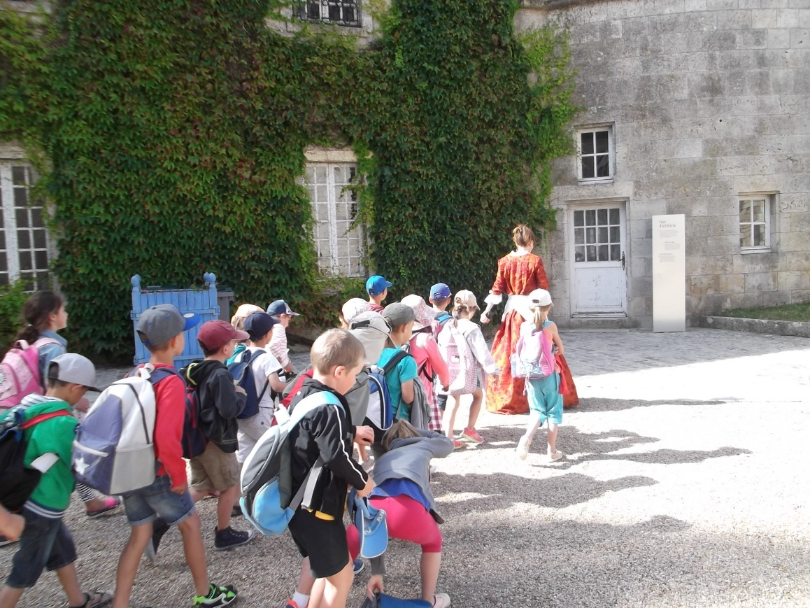
Les activités au château
Dame Emilie nous conduit dans la salle où nous allons préparer l’hypocras.

Slide 39
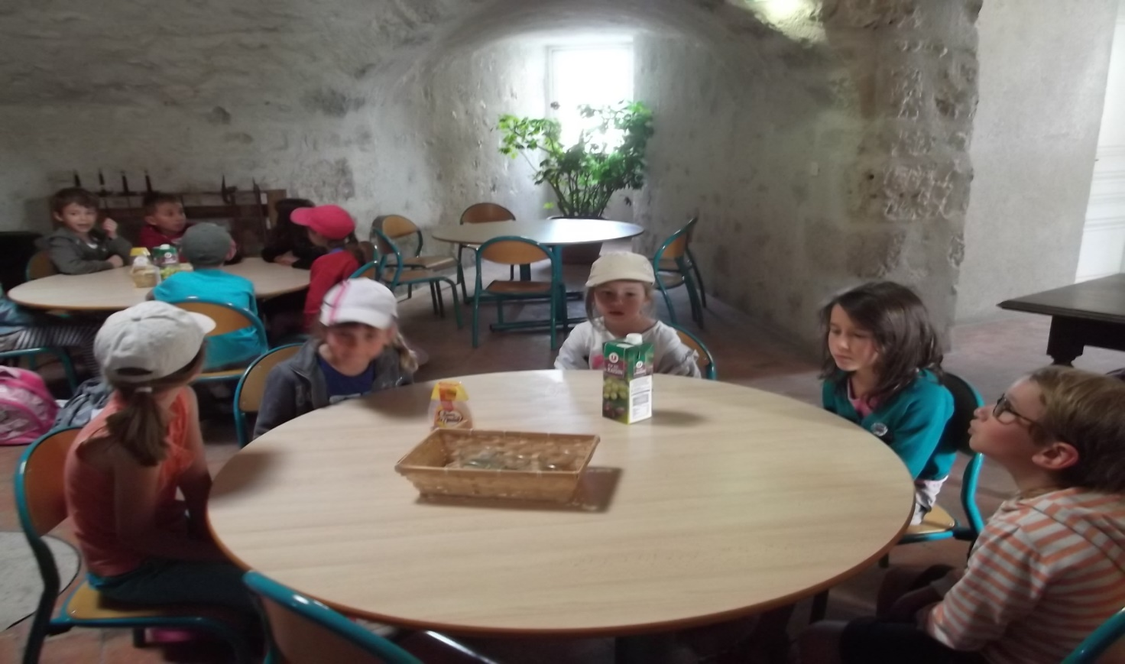
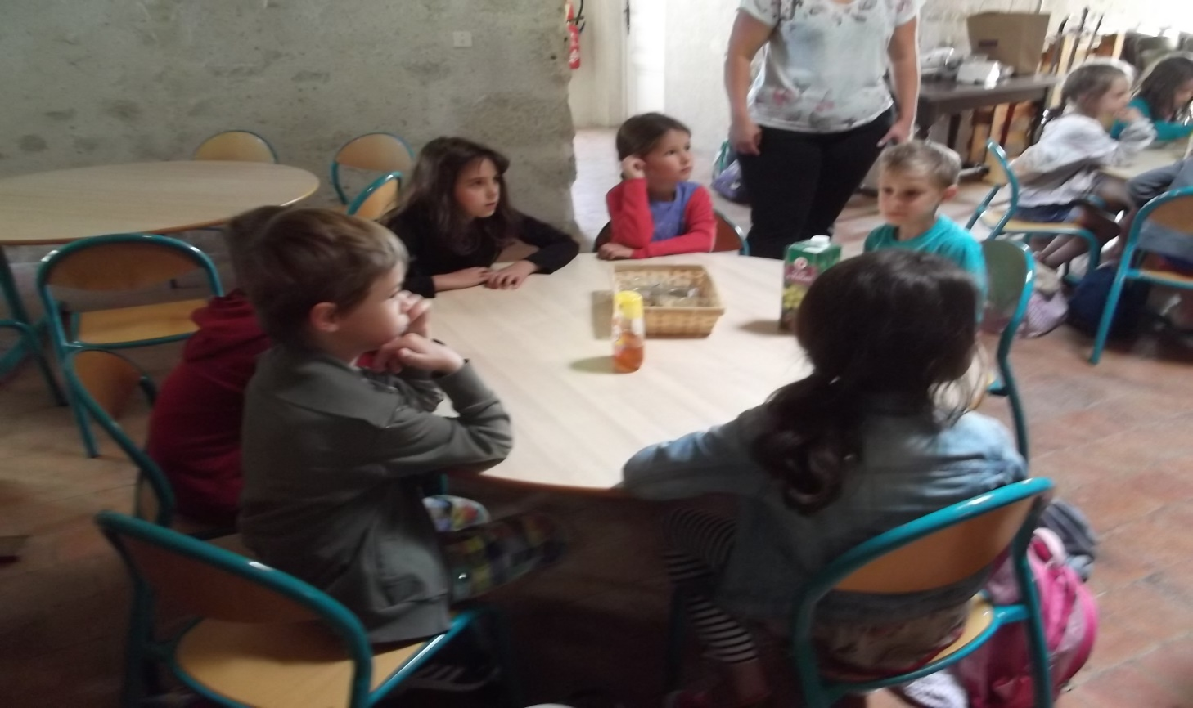
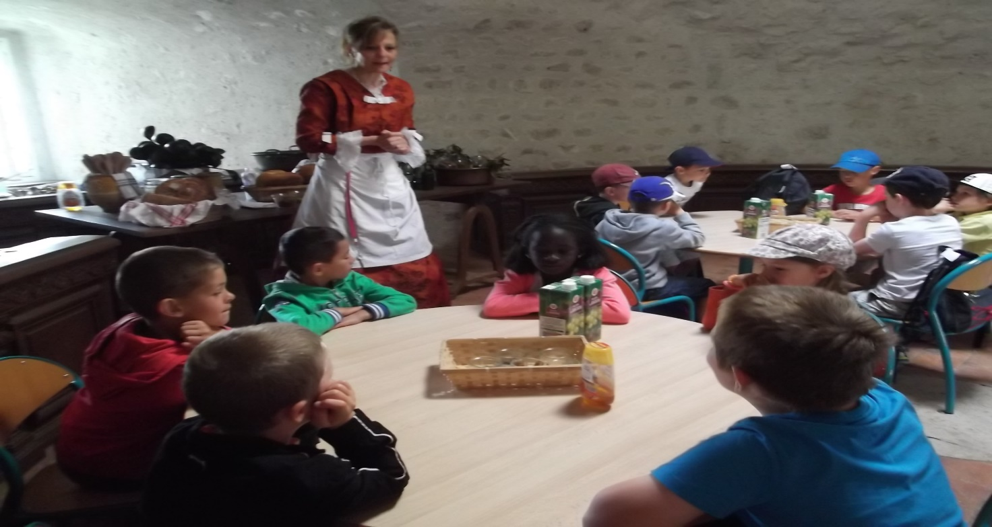
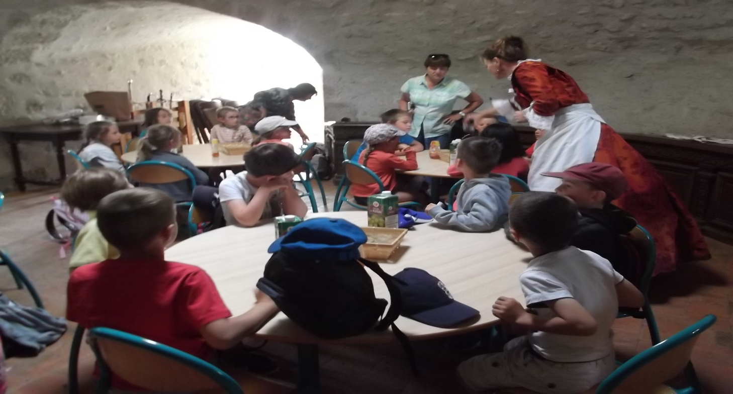
Les enfants se sont installés par groupe aux tables.

Slide 40
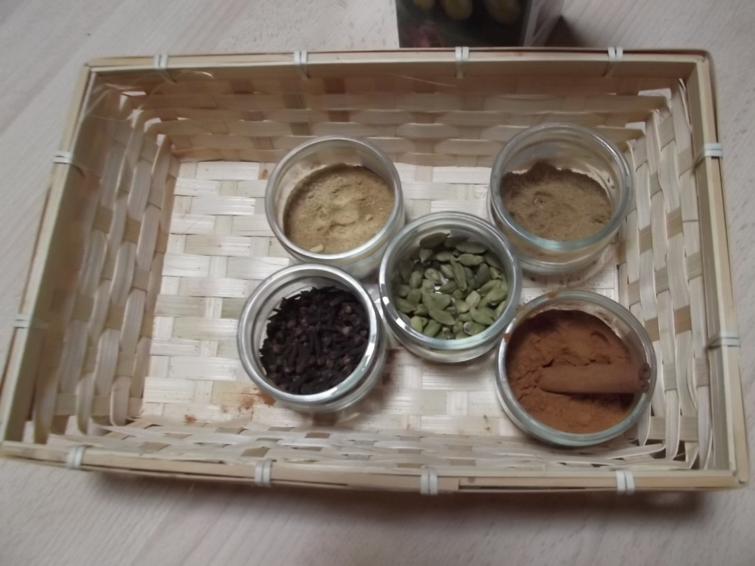
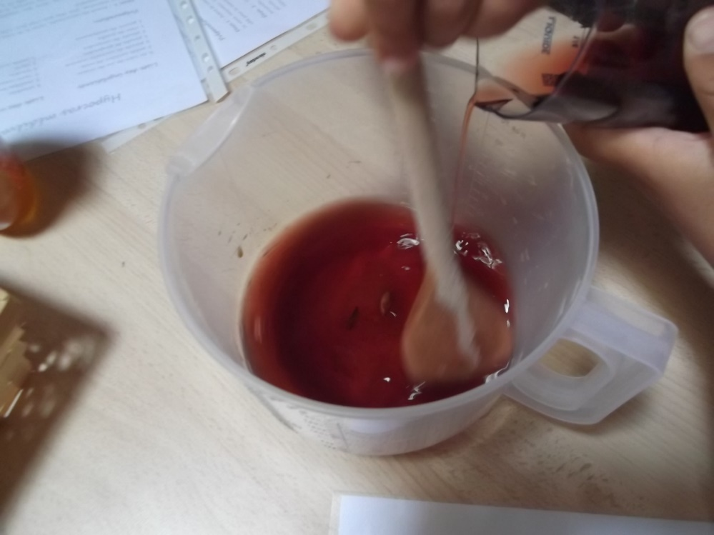
Différentes épices rentrent dans la composition de l’hypocras: cannelle, clou de girofle, coriandre, gingembre et cardamome.

Slide 41






Après avoir mangé, les enfants ont dessiné le château.

Slide 42


Merci au chevalier Thibault et à dame Emilie de nous avoir accueillis si chaleureusement et de nous avoir fait découvrir quelques mystères et secrets du château.

Slide 43

Les martarais s’apprêtent à quitter le château après une visite enrichissante.

Slide 44



